Slide 1
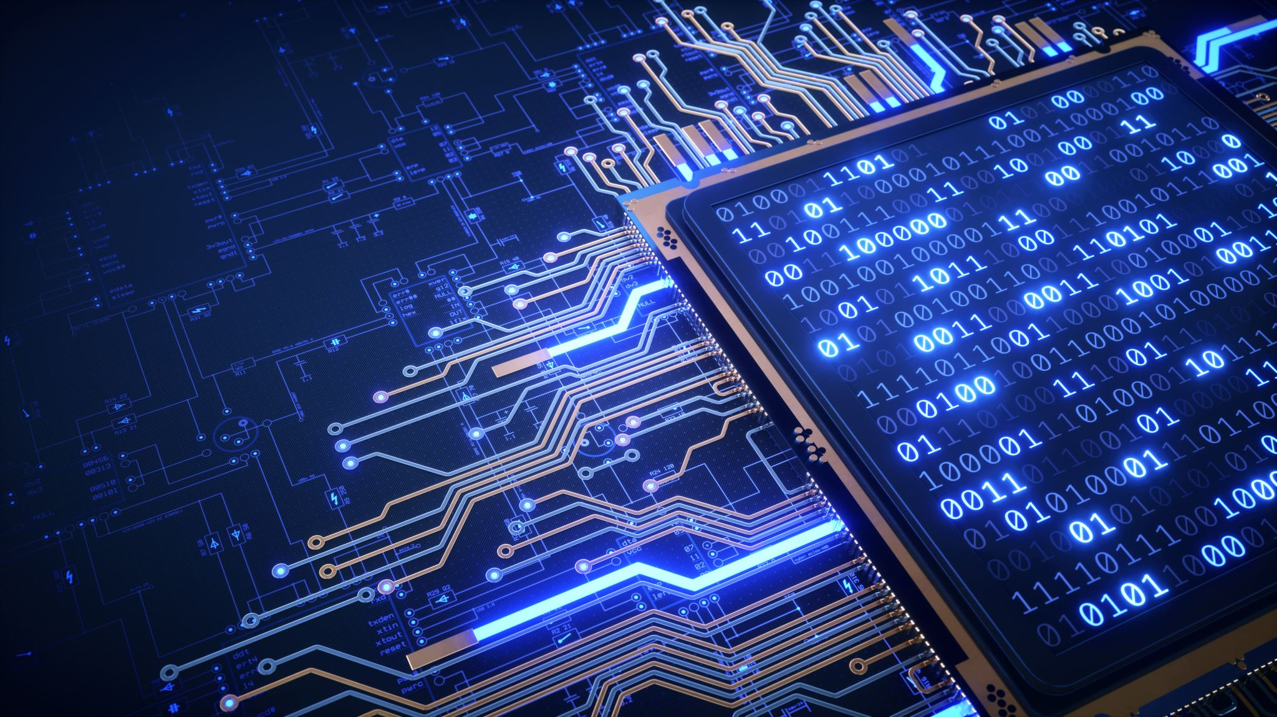
小学生OK！
電気の力で色が変わる！？
魔法の窓を作ろう！
Rev.1
ISHI会
https://ishi-kai.org/
Mail: info@ishi-kai.org

Slide 2
アジェンダ
レシピ
プルシアンブルーガラス作成：赤血塩＋エッチング液
  薬液作成
  析出
電子窓の作成：塩化カリウム＋洗濯のり
  電解質ゲルの作成
  電極を貼り付ける
  窓の作成
  塗りつける
  封入
電子窓にする：基板への取り付け
  貼り付け
  動かす！

Slide 3
材料
導電性ガラス（ITOガラス）
  ガラスのどちらかの面に酸化錫などの透明金属膜を塗布したもの
プルシアンブルー混合液
  赤血塩（水：200ml, 赤血塩：2.8g）
    銀塩写真の現像に使われる薬品
  エッチング液（水：200ml、サンハヤトエッチング液：8ml）
    基板作成のエッチングで使われる薬品
PVA系高分子電解質ゲル
  塩化カリウム（水20ml：、塩化カリウム：6g）
    ナトリウムじゃない塩。食用。
    プルシアンブルーの反応物質として利用
  洗濯のり（70ml）
    粘度を出すために利用
  PEG200（10ml）
    化粧品の粘度を出すために使われる薬品
    粘度を出すために利用
  ホウ砂（水：25ml、ホウ砂：1g）
    洗濯のりと混ぜてスライムを作るのは定番
    粘度を出すために利用

Slide 4
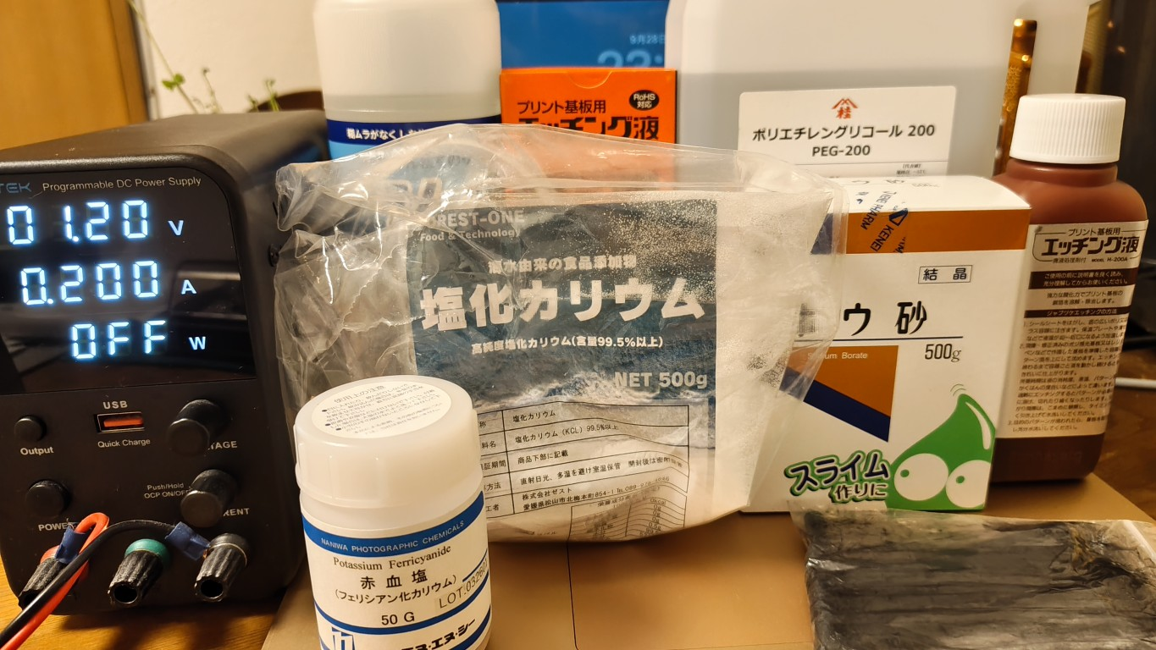
利用する薬品
洗濯のり
PEG200
エッチング液
塩化カリウム
ホウ砂
赤血塩

Slide 5
プルシアンブルーガラス作成
（作業済み）

Slide 6
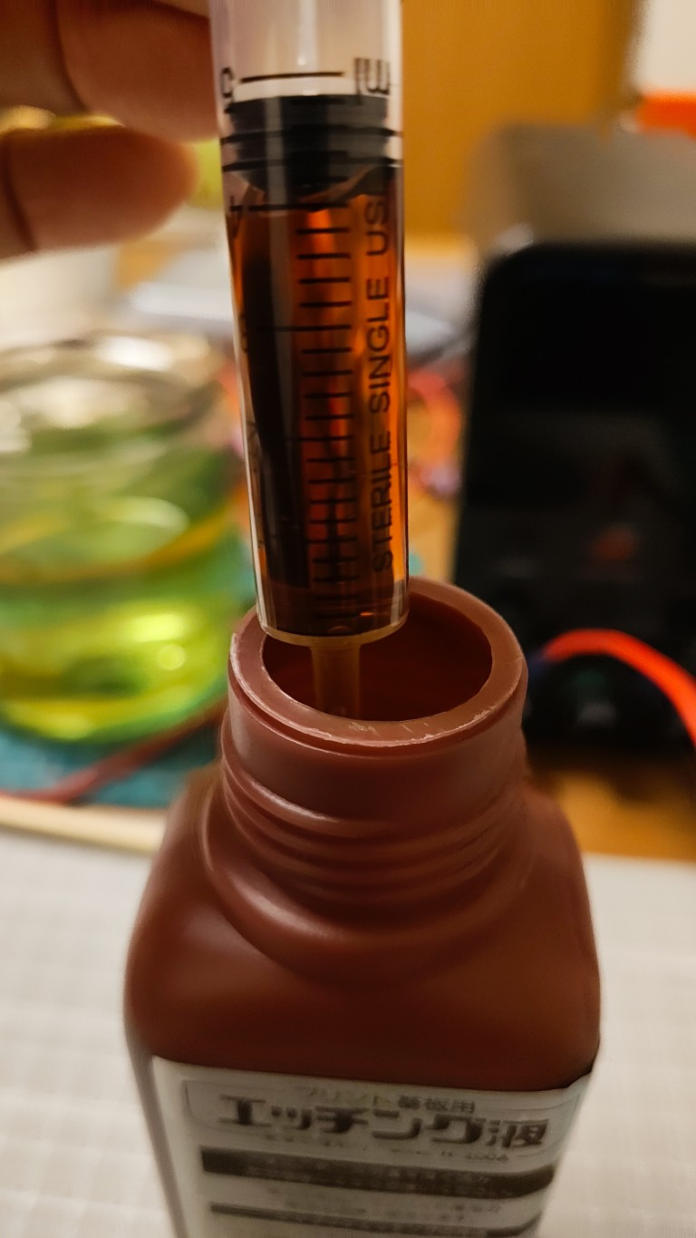
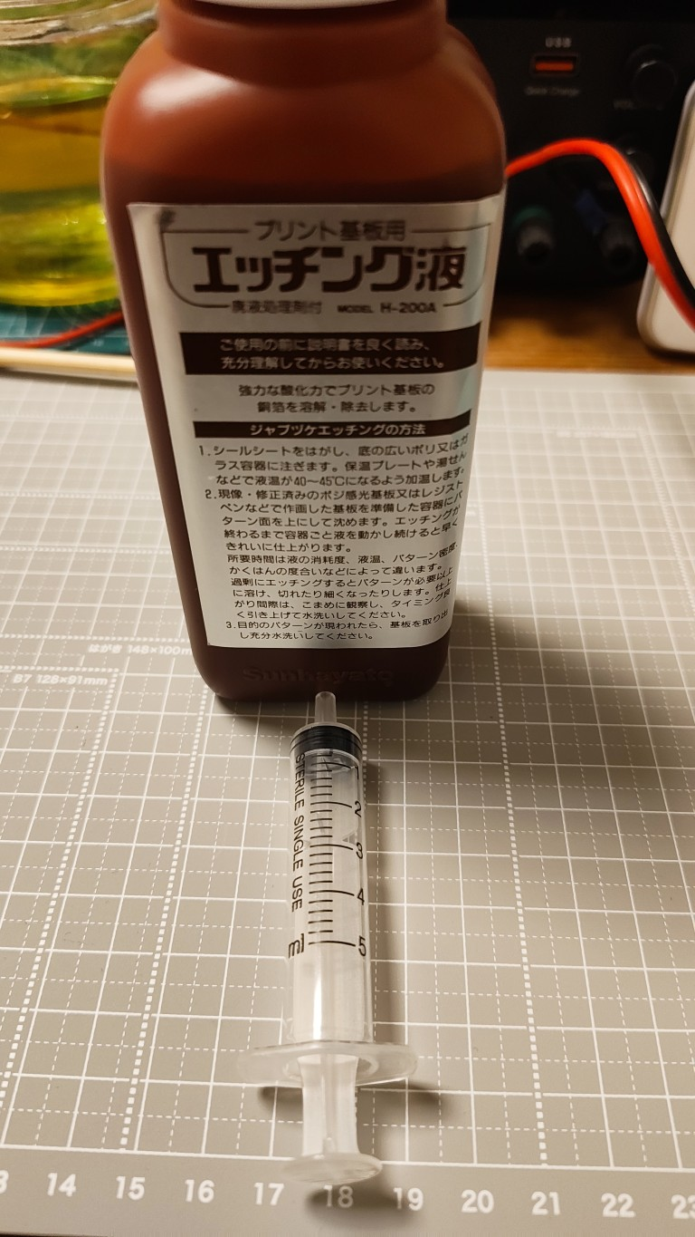
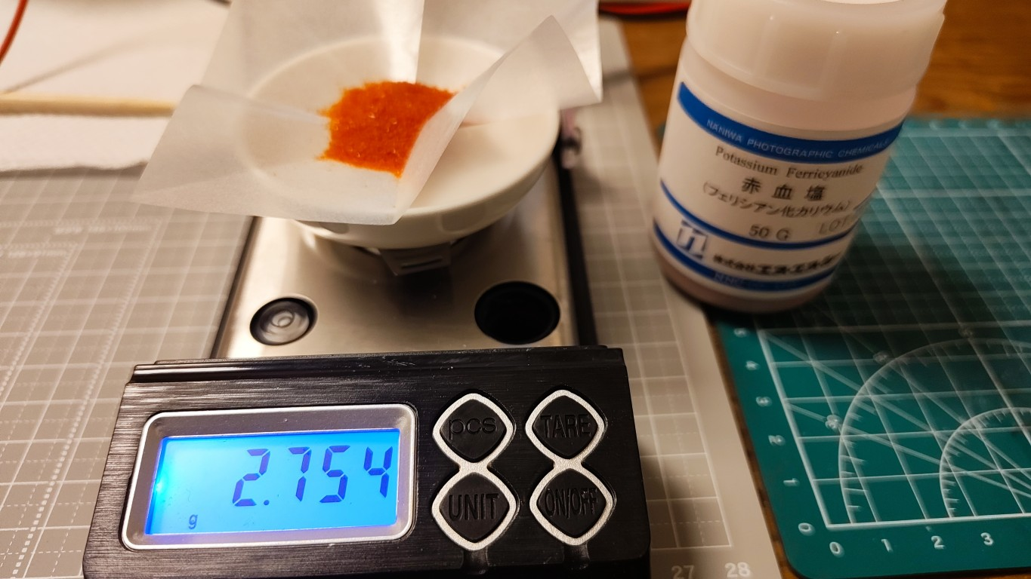
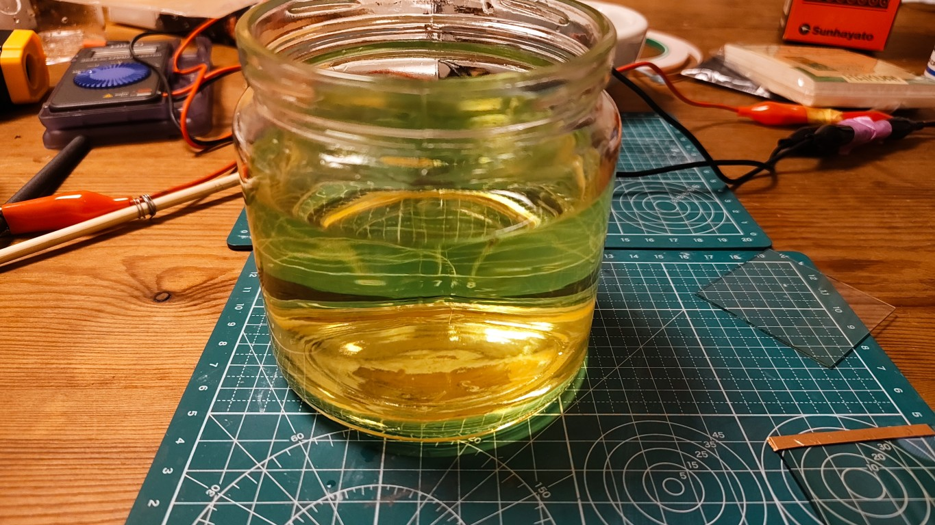
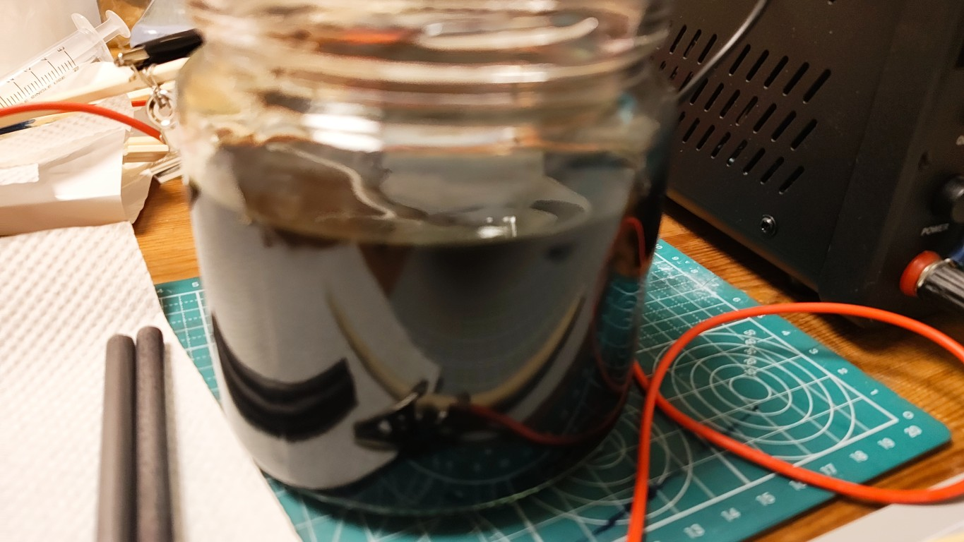
１、プルシアンブルー溶液の作成
赤血塩溶液
  水：200ml、赤血塩：2.8g
エッチング液(サンハヤト製の場合)
  水：200ml、エッチング液：8ml

Slide 7
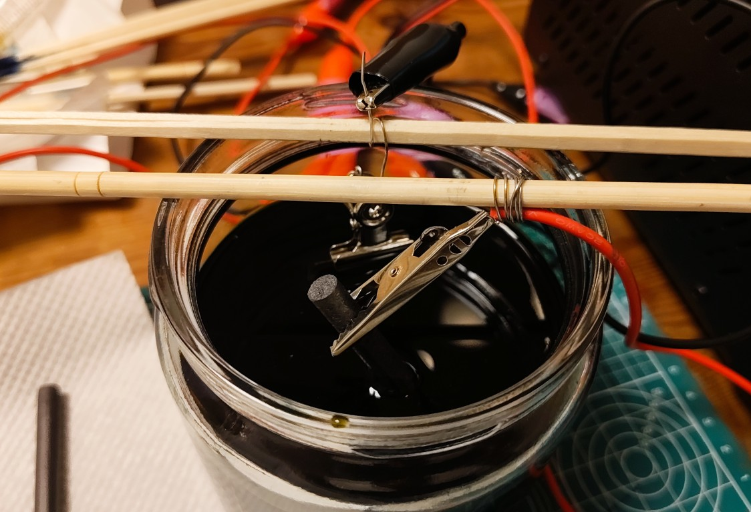
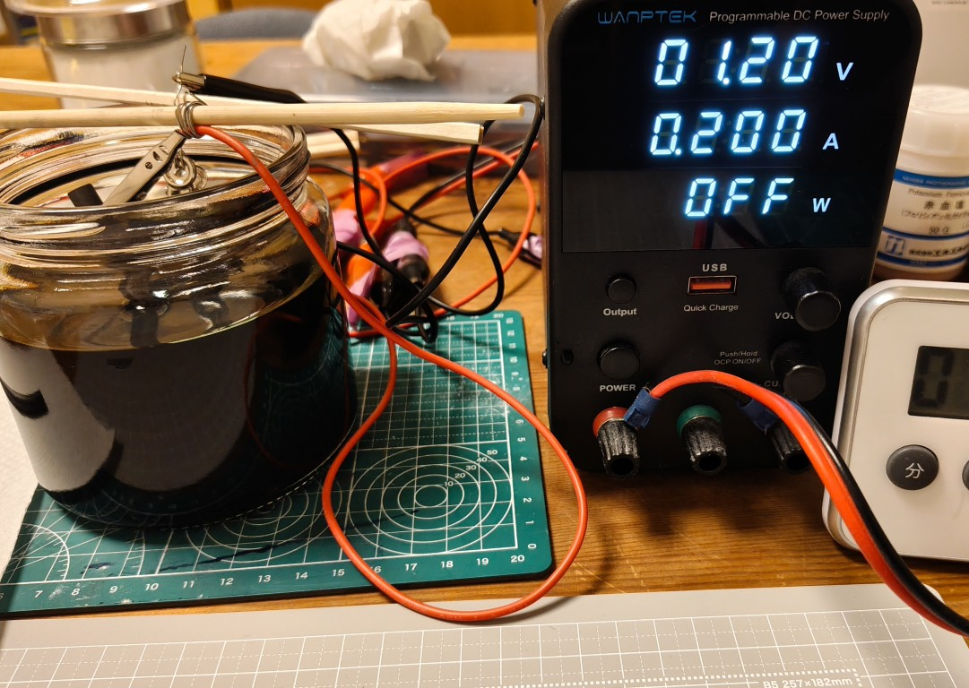
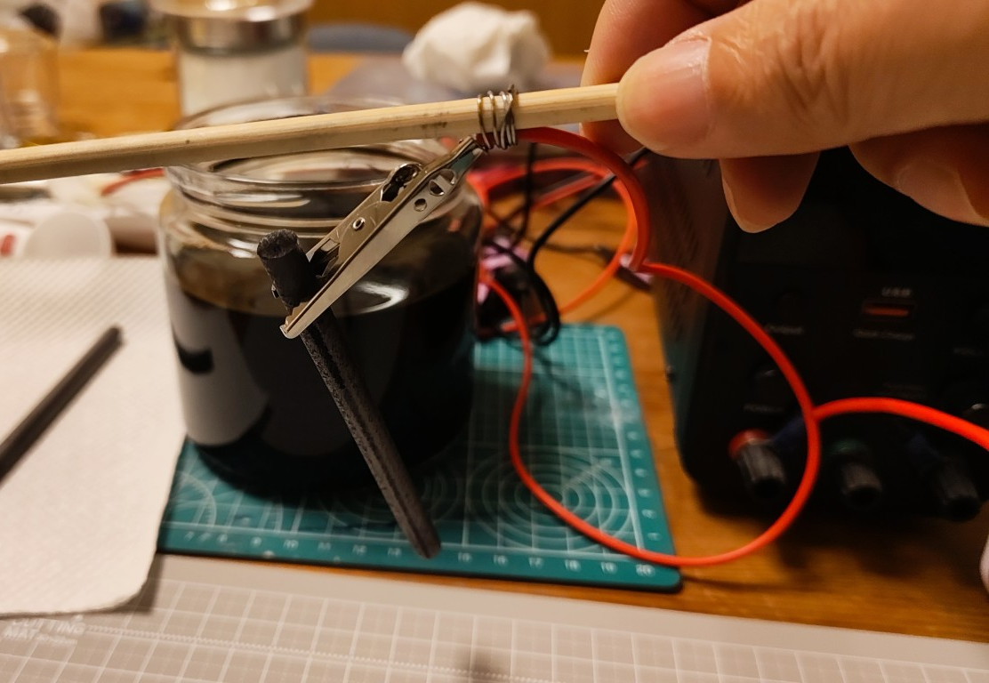
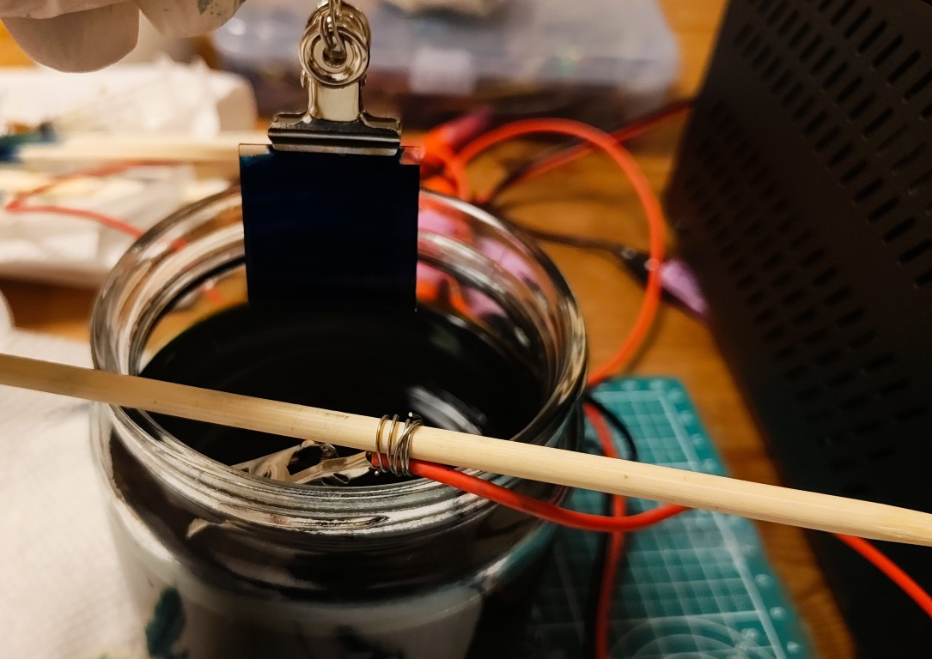
２、プルシアンブルーの析出（メッキ）
電極
  ＋極：炭素棒
  ー極：ITOガラス
プロトコル
  電極間距離：3〜5cm
  電圧：1.2V
  時間：1分30秒

Slide 8
電子窓の作成

Slide 9
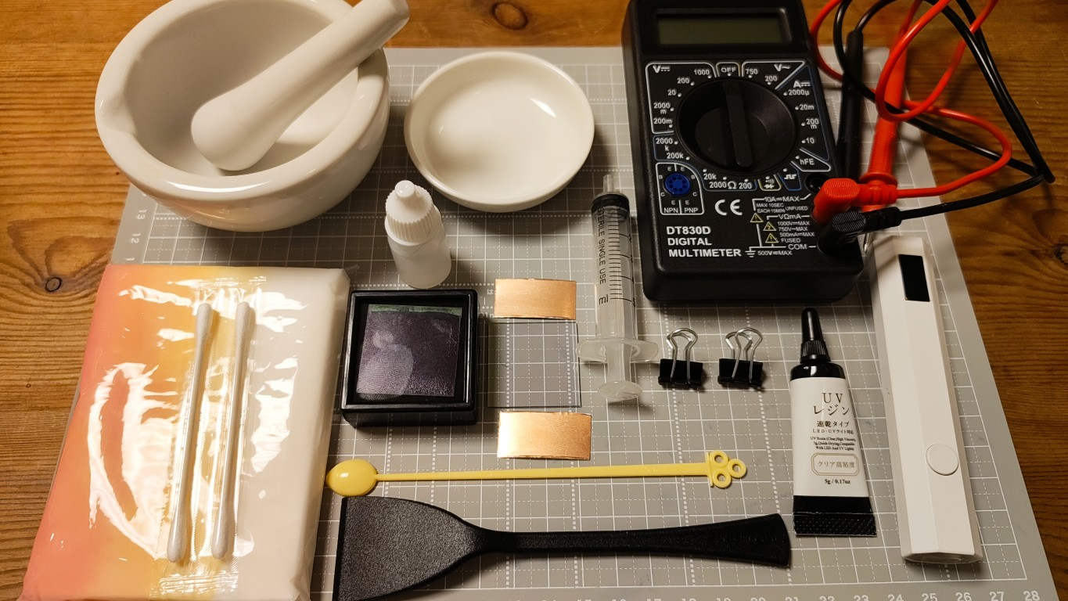
お手元にある
ワークショップセットの内容-1
ホウ砂溶解用皿
テスター
導電性ガラス清掃
無水エタノール
塩化カリウム溶液用
注射器
電解質ゲル攪拌用
乳鉢＋乳棒
ティッシュ
プルシアンブルー
ガラス
押さえ用クリップ
電解液閉込め用
レジン
導電性ガラス
清掃用綿棒
導電性ガラス
電極用銅テープ
ホウ砂溶解用
コーヒースプーン
電解質ゲル伸ばし用
ヘラ

Slide 10
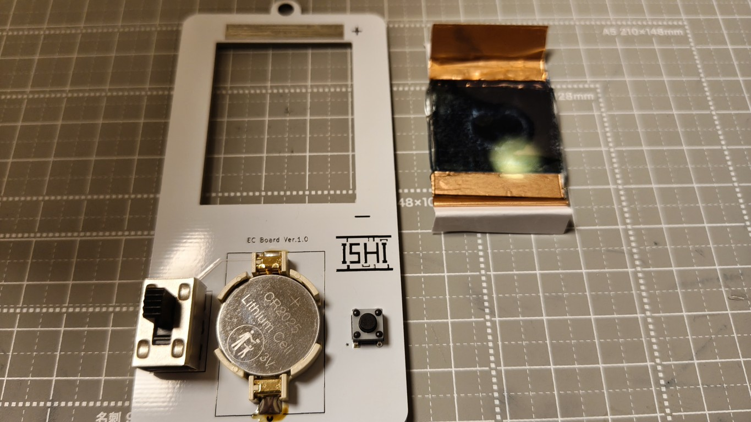
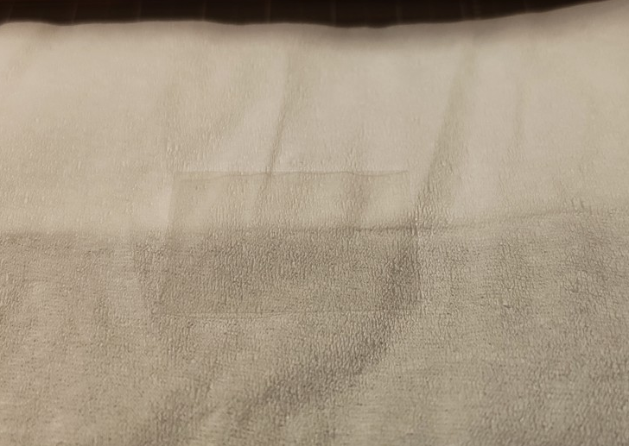
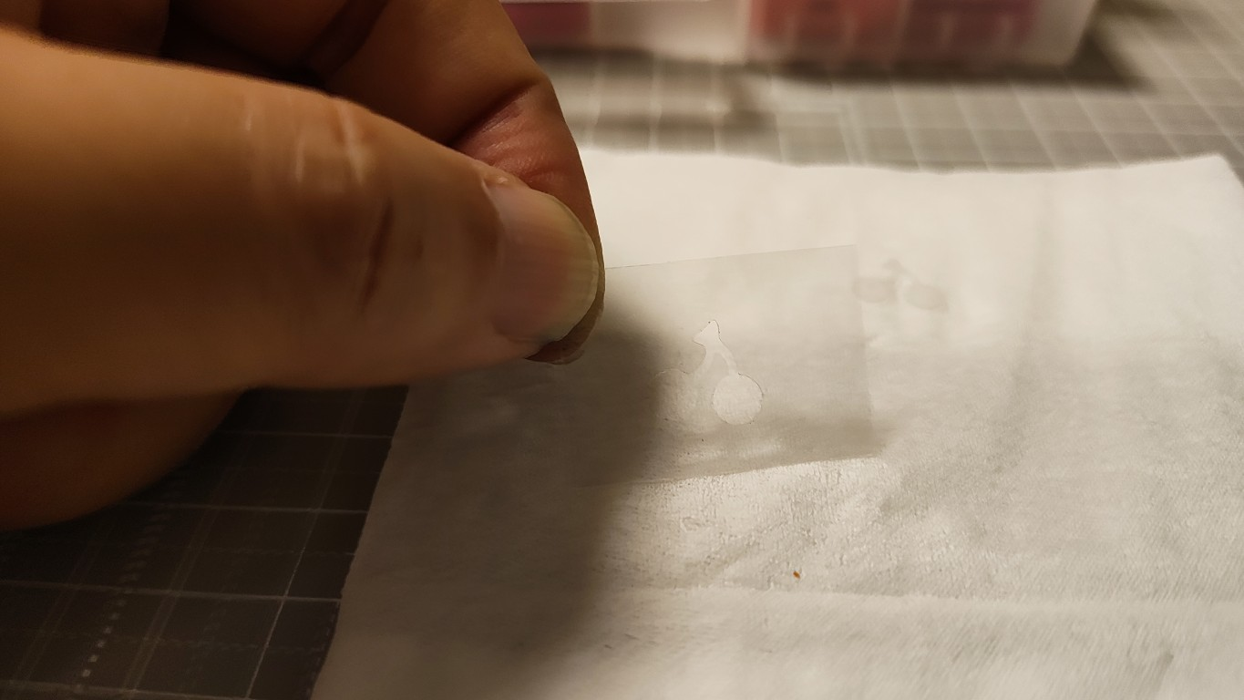
お手元にある
ワークショップセットの内容-2
OHPフィルム
（見えにくいので注意！）
OHPフィルム
（窓を開けた状態）

Slide 11
アジェンダ
レシピ
プルシアンブルー膜：赤血塩＋エッチング液
  薬液作成
  析出
PVA系高分子電解質ゲル：塩化カリウム＋洗濯のり
  電解質ゲルの作成
  電極を貼り付ける
  窓の作成
  塗りつける
  封入
窓にする：基板への取り付け
  貼り付け
  動作確認！

Slide 12
溶液レシピ：
PVA系高分子電解質ゲル
洗濯のりとPEG200混合液：80ml
洗濯のり：70ml ＋ PEG200：10ml
塩化カリウム水溶液：20ml
水：20ml＋塩化カリウム：6g
PVA系高分子電解質ゲル：100ml
洗濯のりとPEG200混合液(80ml)＋塩化カリウム水溶液(20ml)
ホウ砂水溶液：25ml(利用時はほんの少量)
水：25ml＋ホウ砂：1g

Slide 13
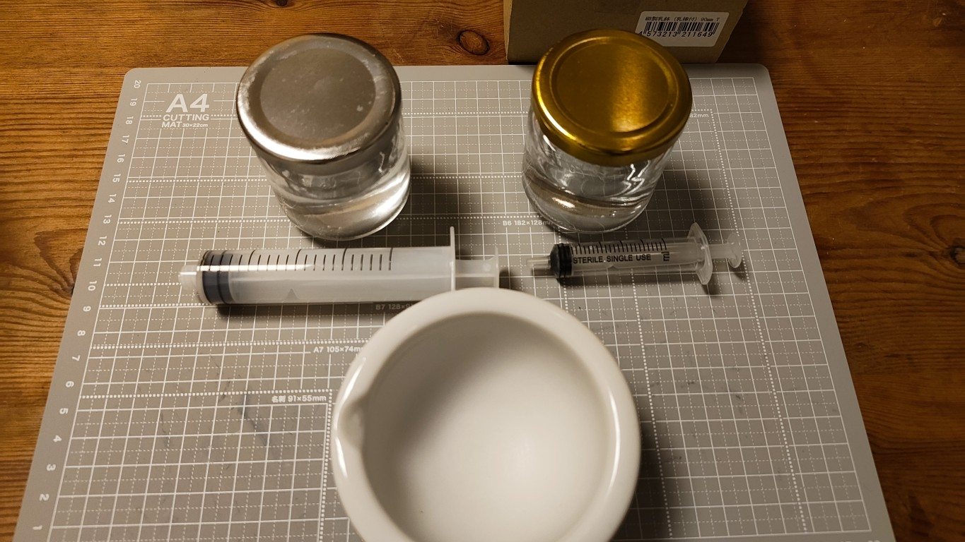
洗濯のり＋PEG混合液
（『銀』のフタ）
塩化カリウム水溶液
（『金』のフタ）
注射器
（お手元の物を利用）
注射器
（共用）
乳鉢
（お手元の物を利用）

Slide 14
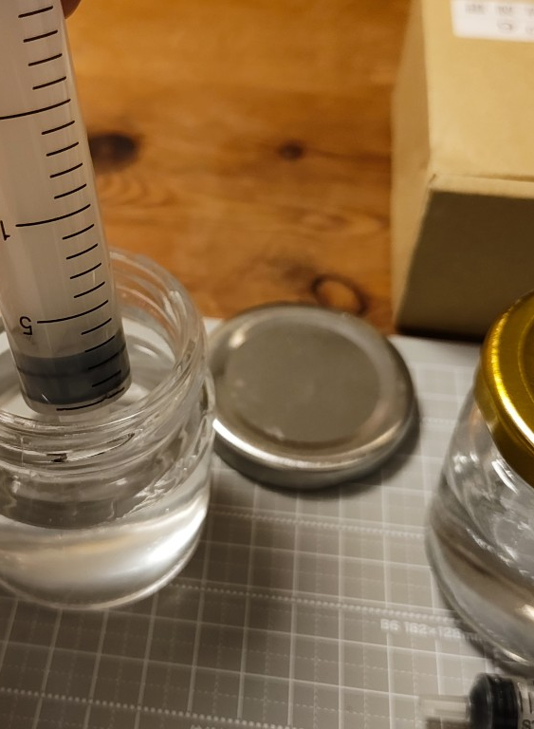
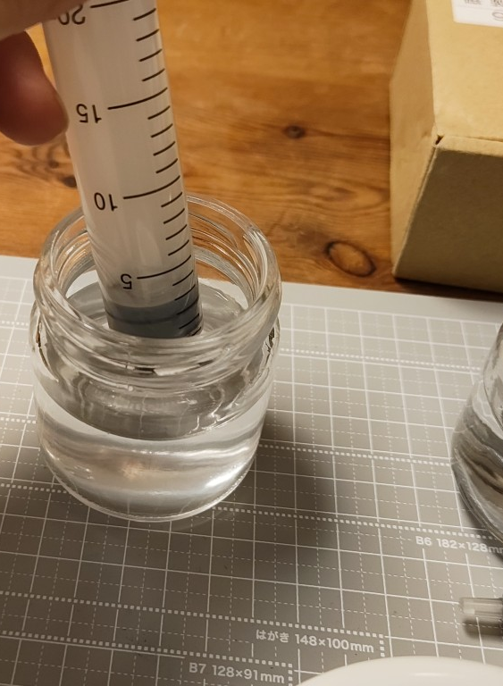
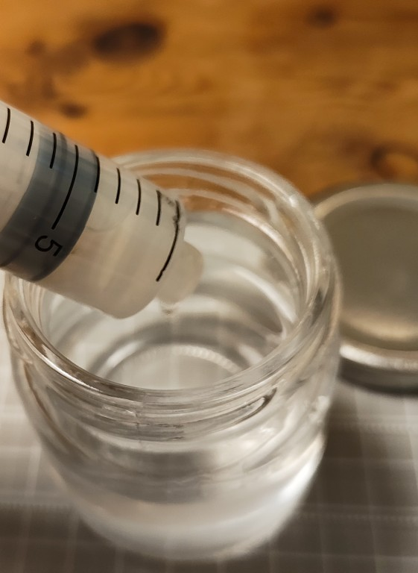
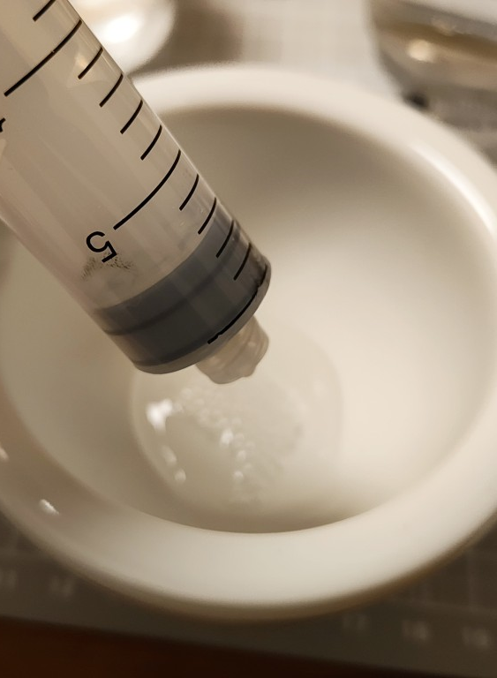
電解質ゲルの作成
洗濯のり+PEG200混合液
『5』の一つ下の線
『銀のフタ』のビンから『4ml』とって、乳鉢に入れる

Slide 15
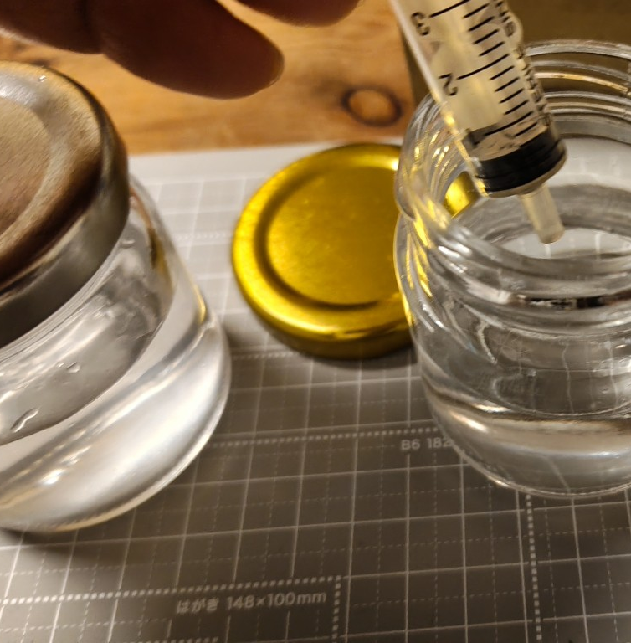
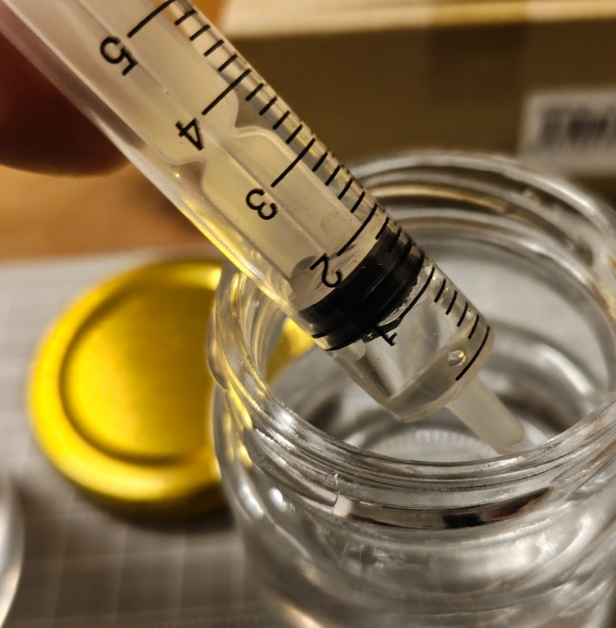
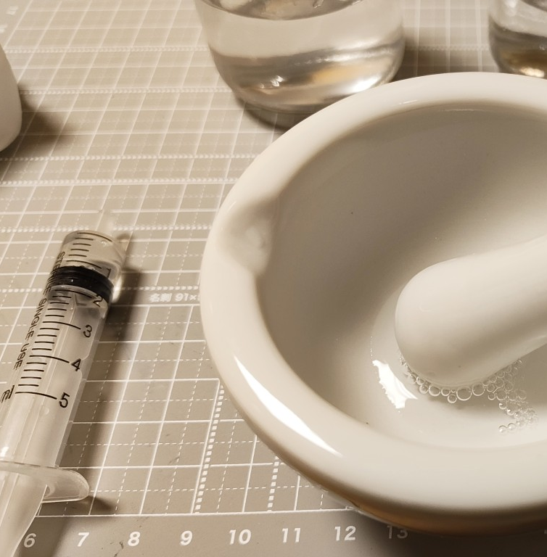
電解質ゲルの作成
塩化カリウム水溶液
まだ乳鉢に入れない！
『1』の線
『金色のフタ』のビンから『1ml』を注射器に入れる
  乳鉢に入れないこと！！！

Slide 16
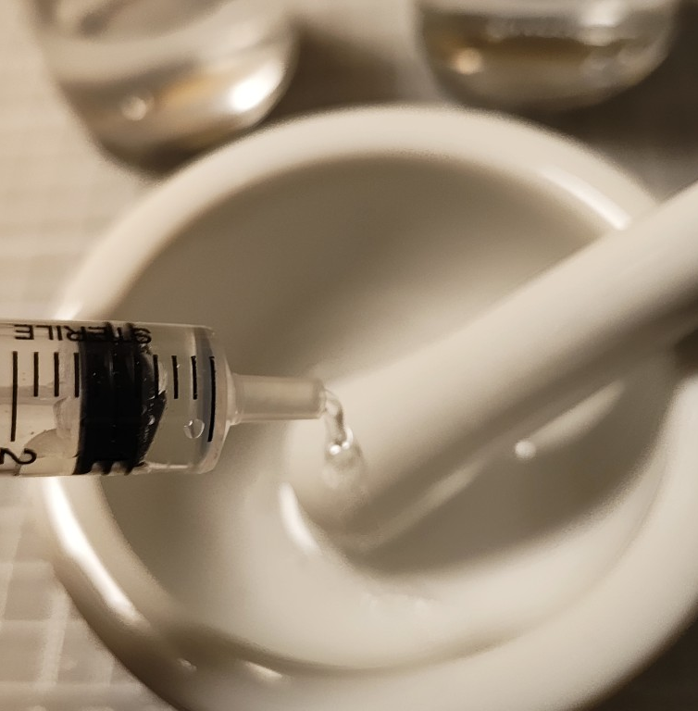
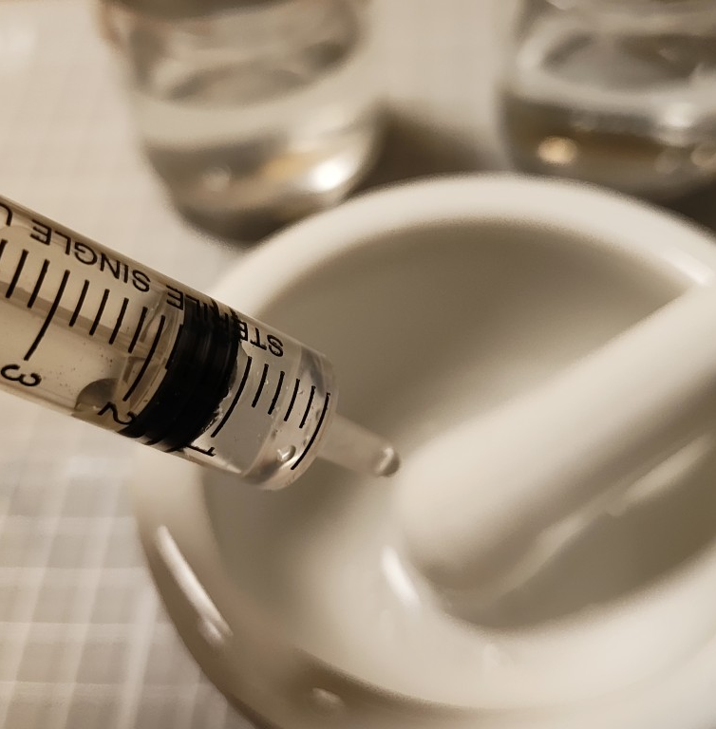
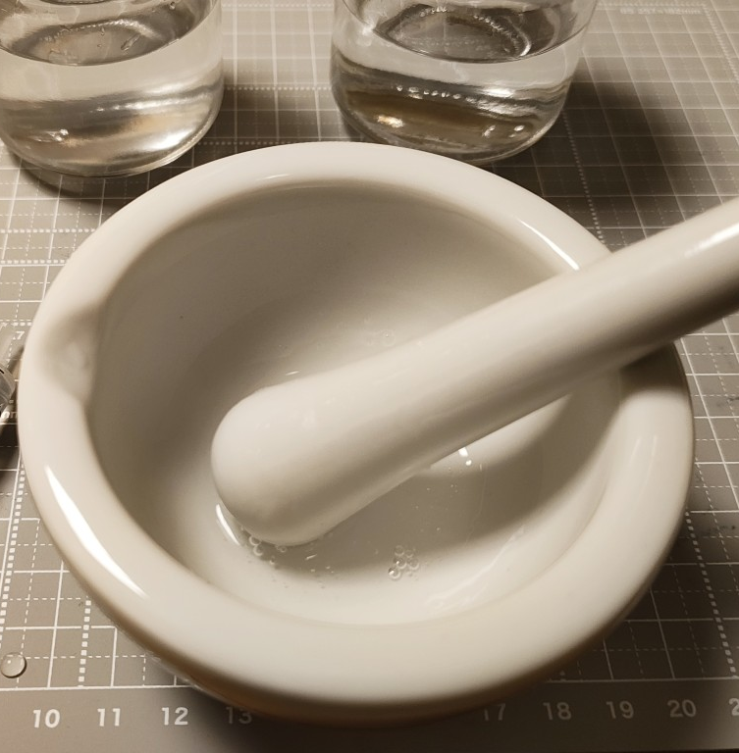
電解質ゲルの作成
混ぜる
ちょっとずつ入れながら混ぜる
下記を5回繰り返す
  注射器の塩化カリウム水溶液を少し入れる
  1分間、混ぜる
    泡立たないように、混ぜること

Slide 17
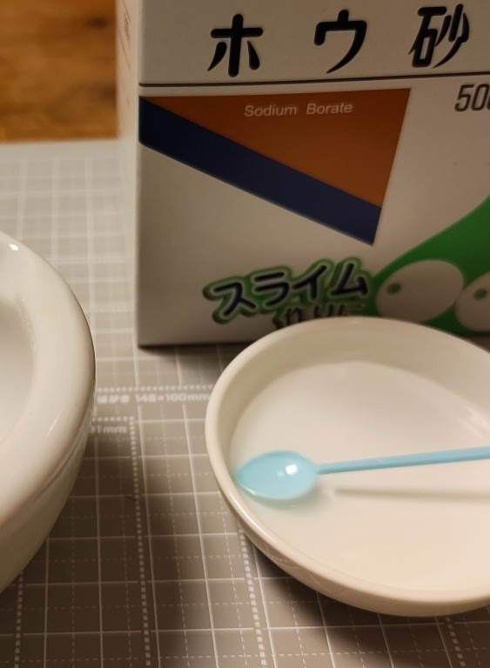
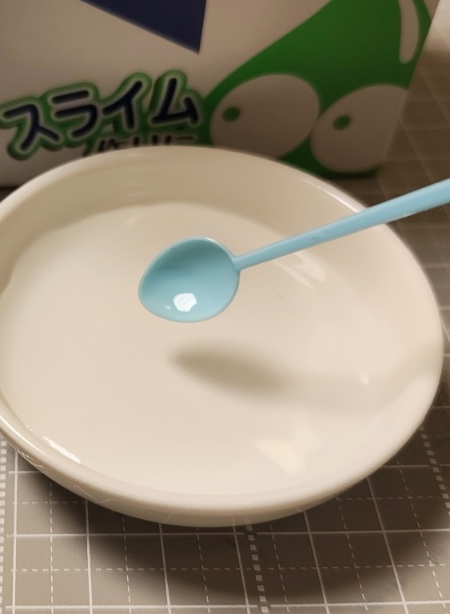
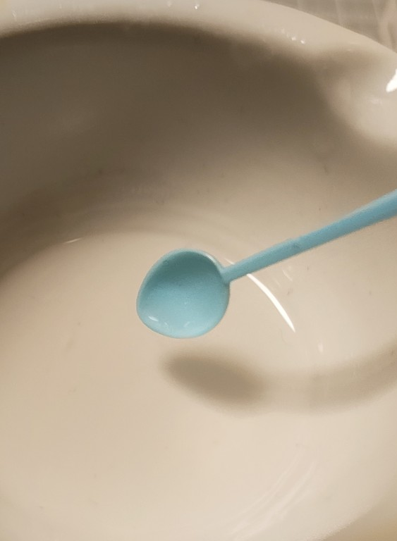
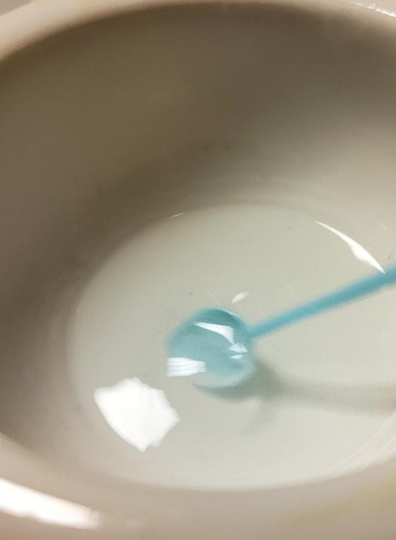
電解質ゲルの作成
ゲル化(スライム)
スプーンが濡れる
くらいでOK！
すぐに混ぜる！
小皿にあるホウ砂水溶液をコーヒースプーンを濡らすくらいとる
  量はものすごく少なくすること！
素早く混ぜる！
  粘度が足りなければ、ホウ砂水溶液を足して、混ぜる
    粘度は、練乳くらいの粘度が目標（固り過ぎはダメ）

Slide 18
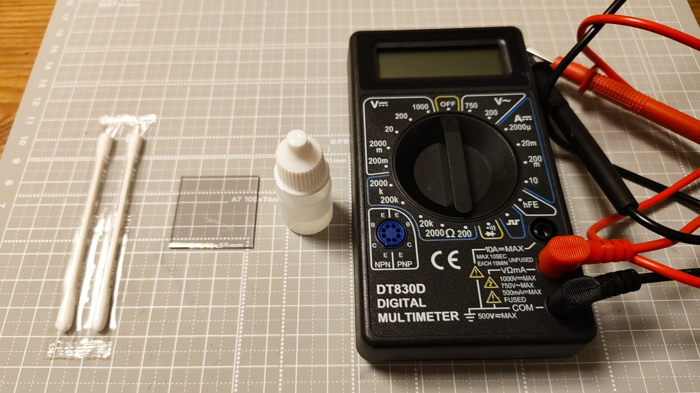
テスター
導電性ガラス
清掃用綿棒
導電性ガラス清掃
無水エタノール
導電性ガラス

Slide 19
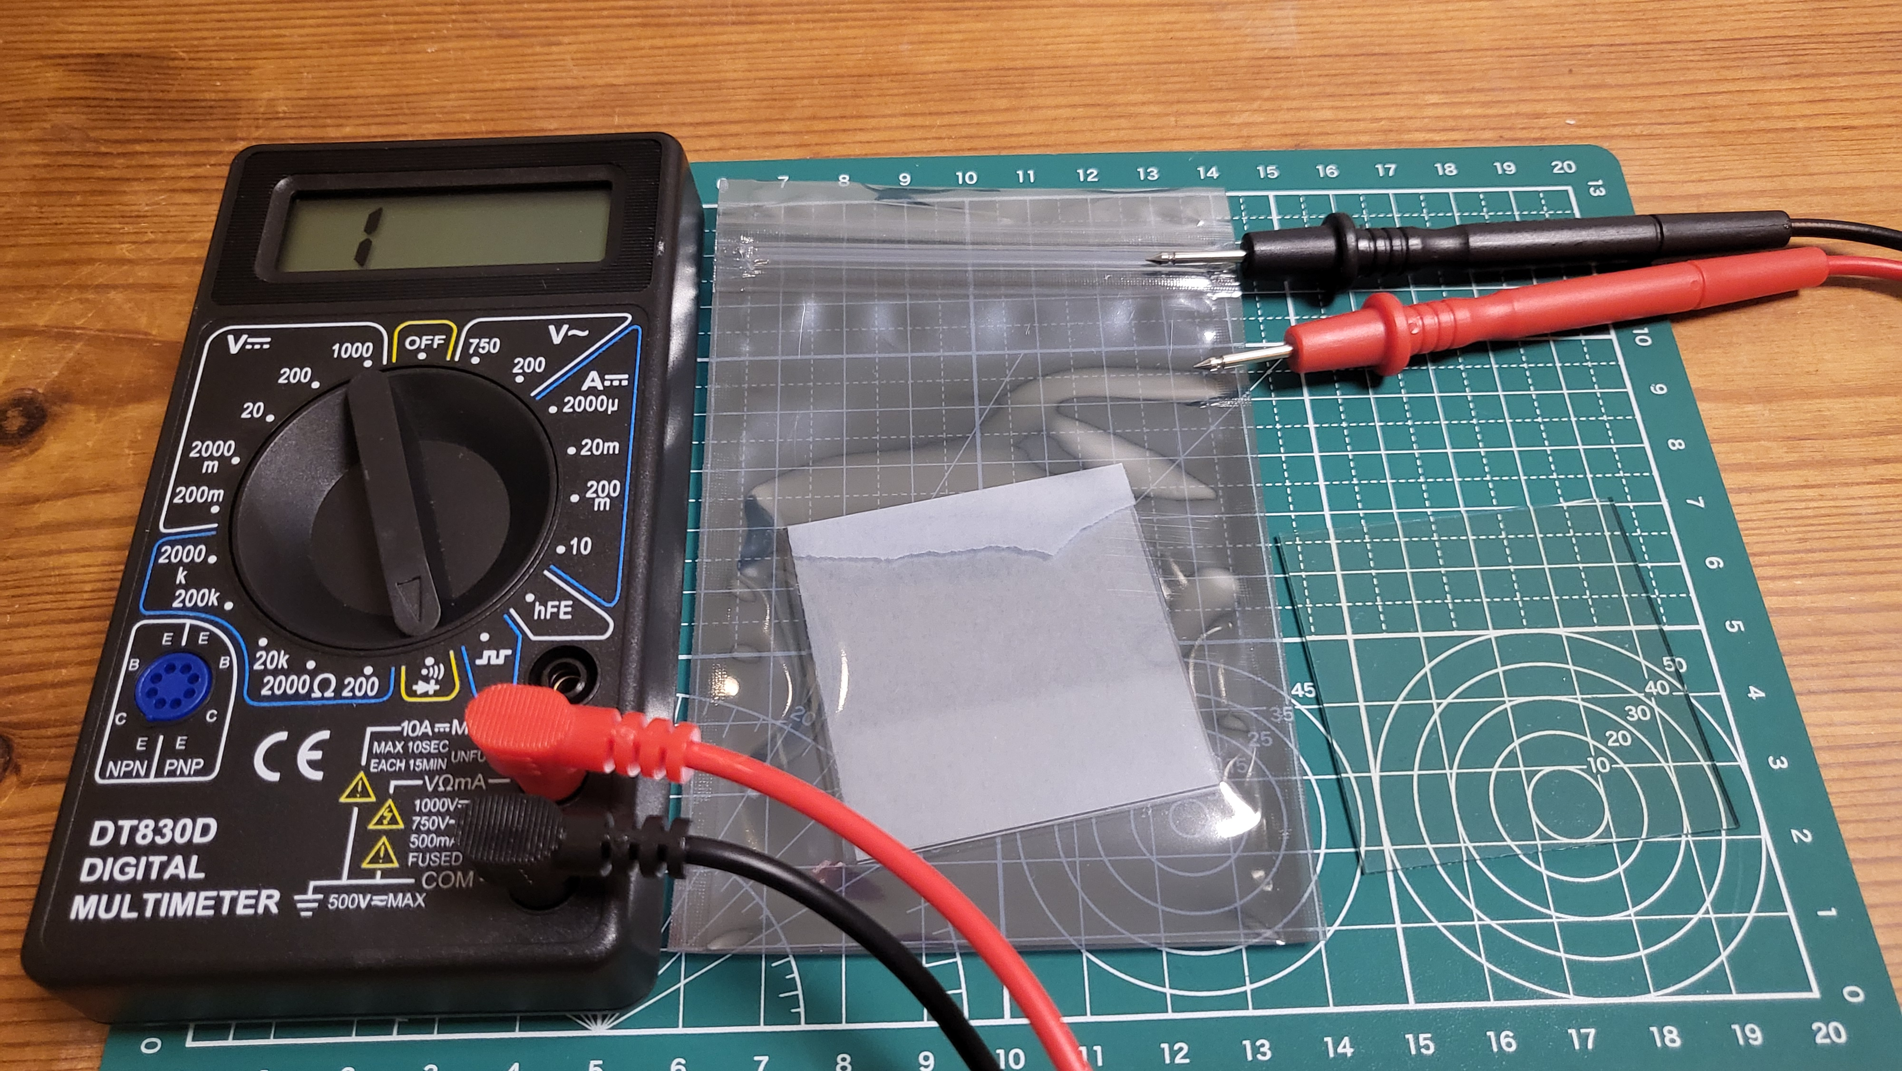
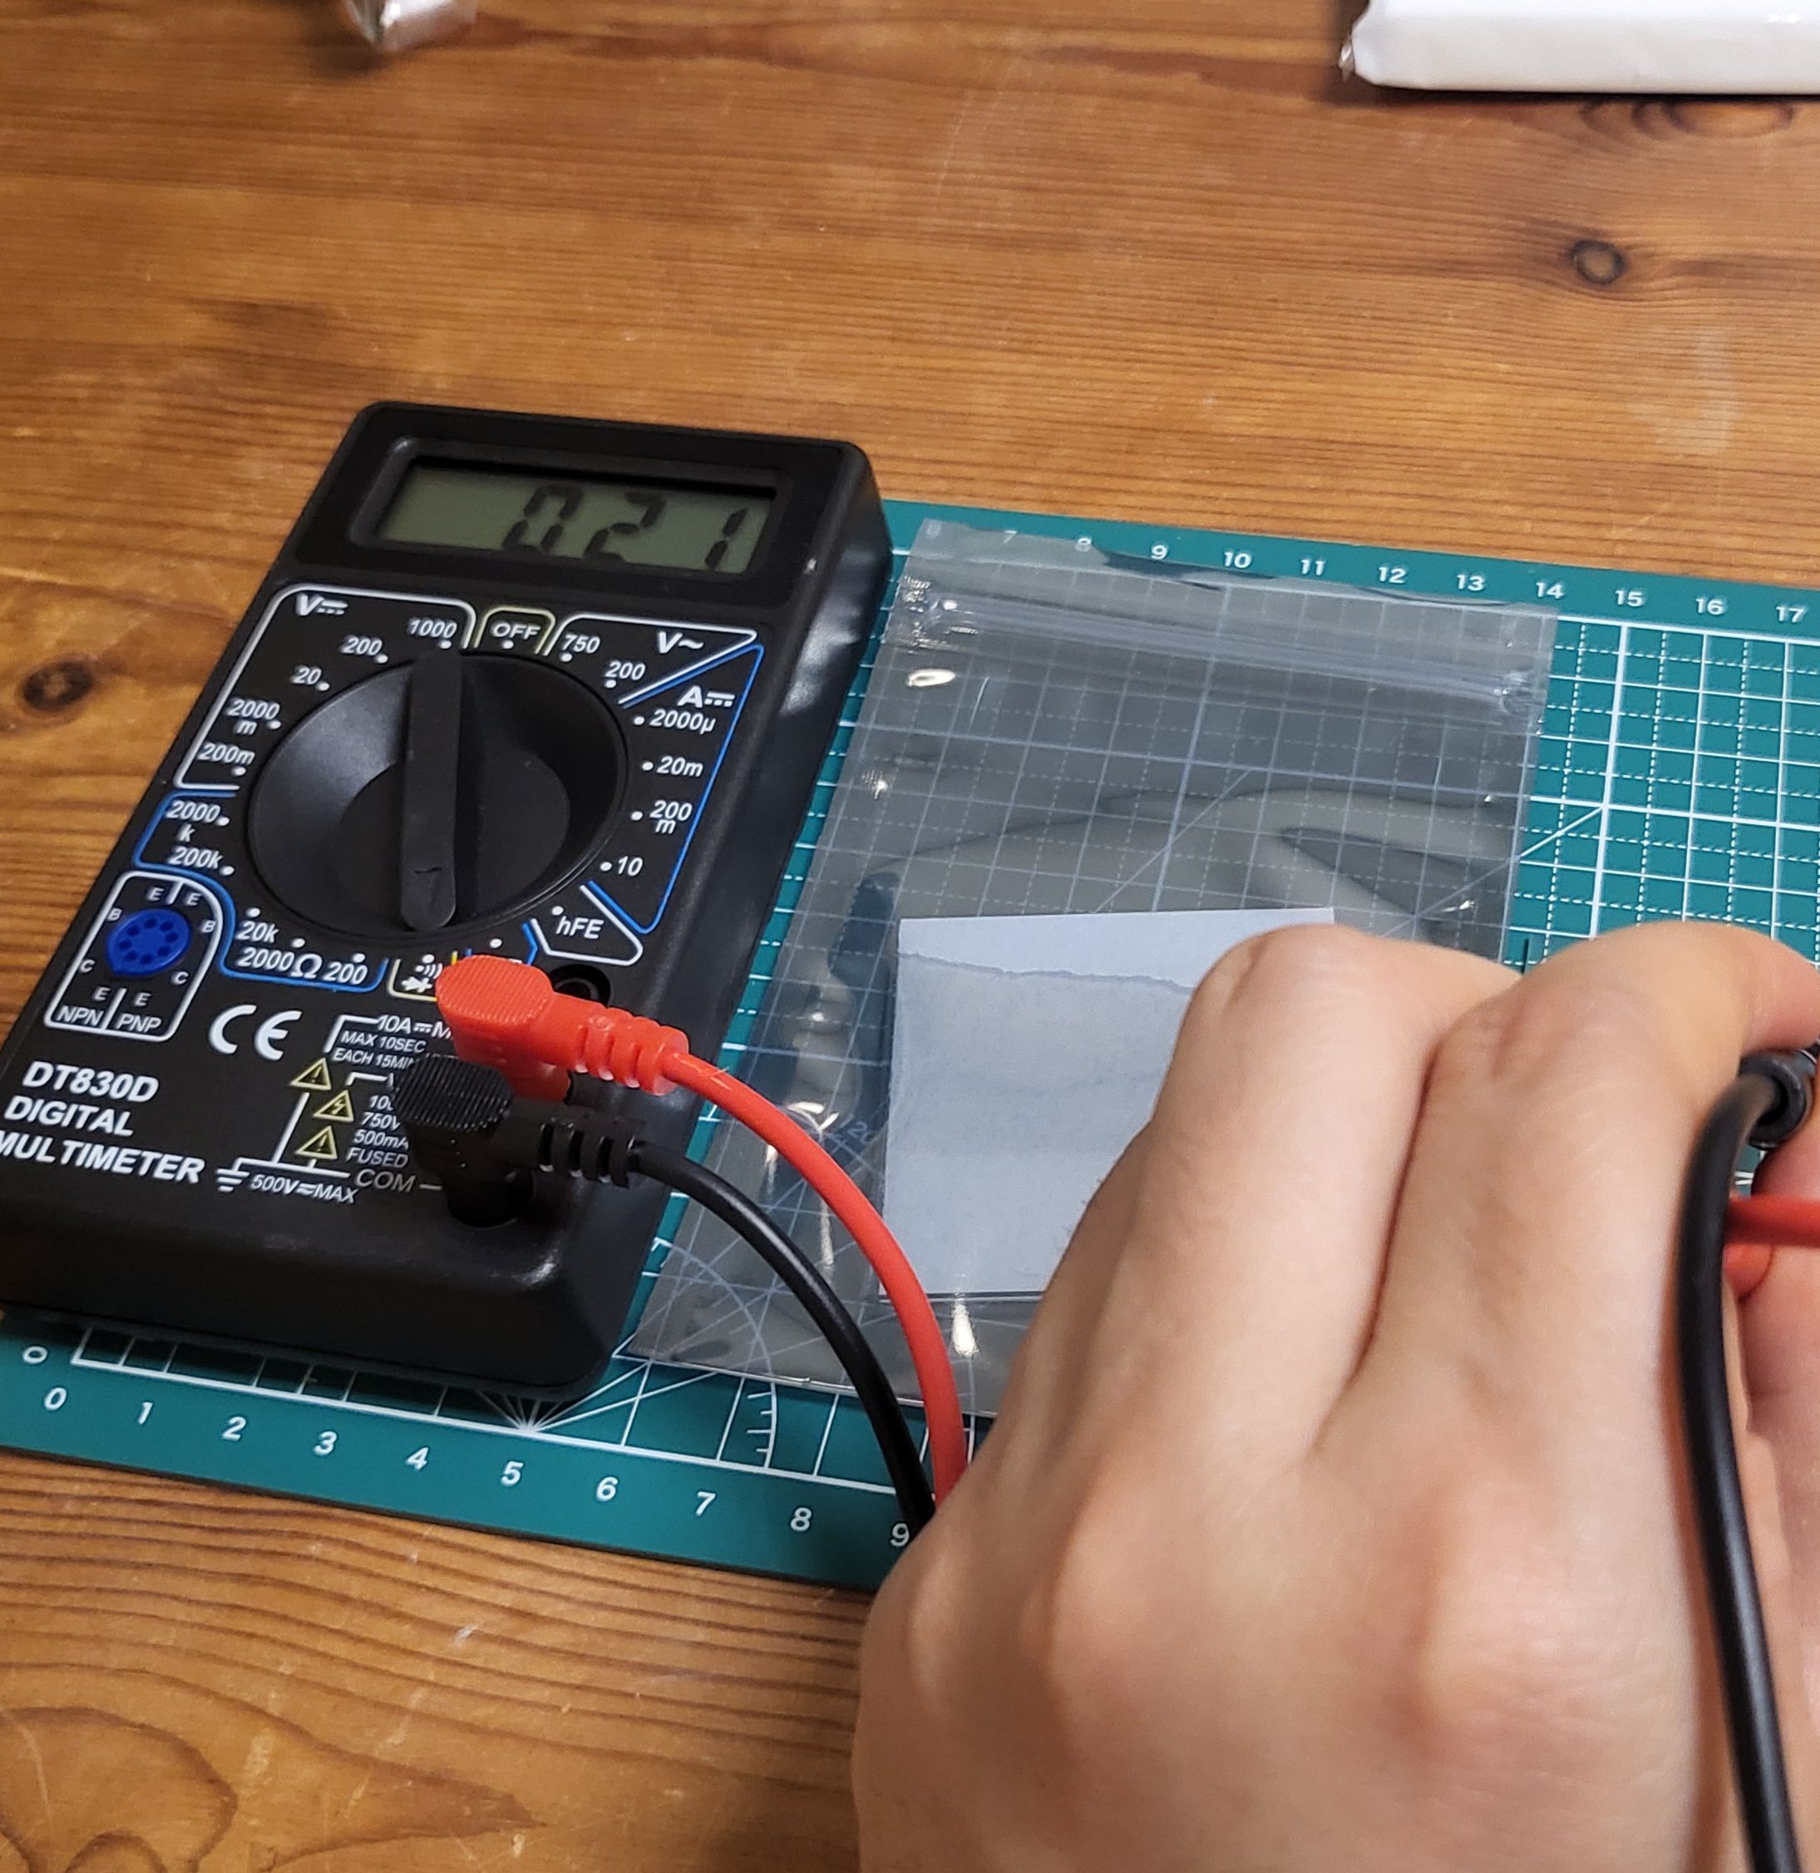
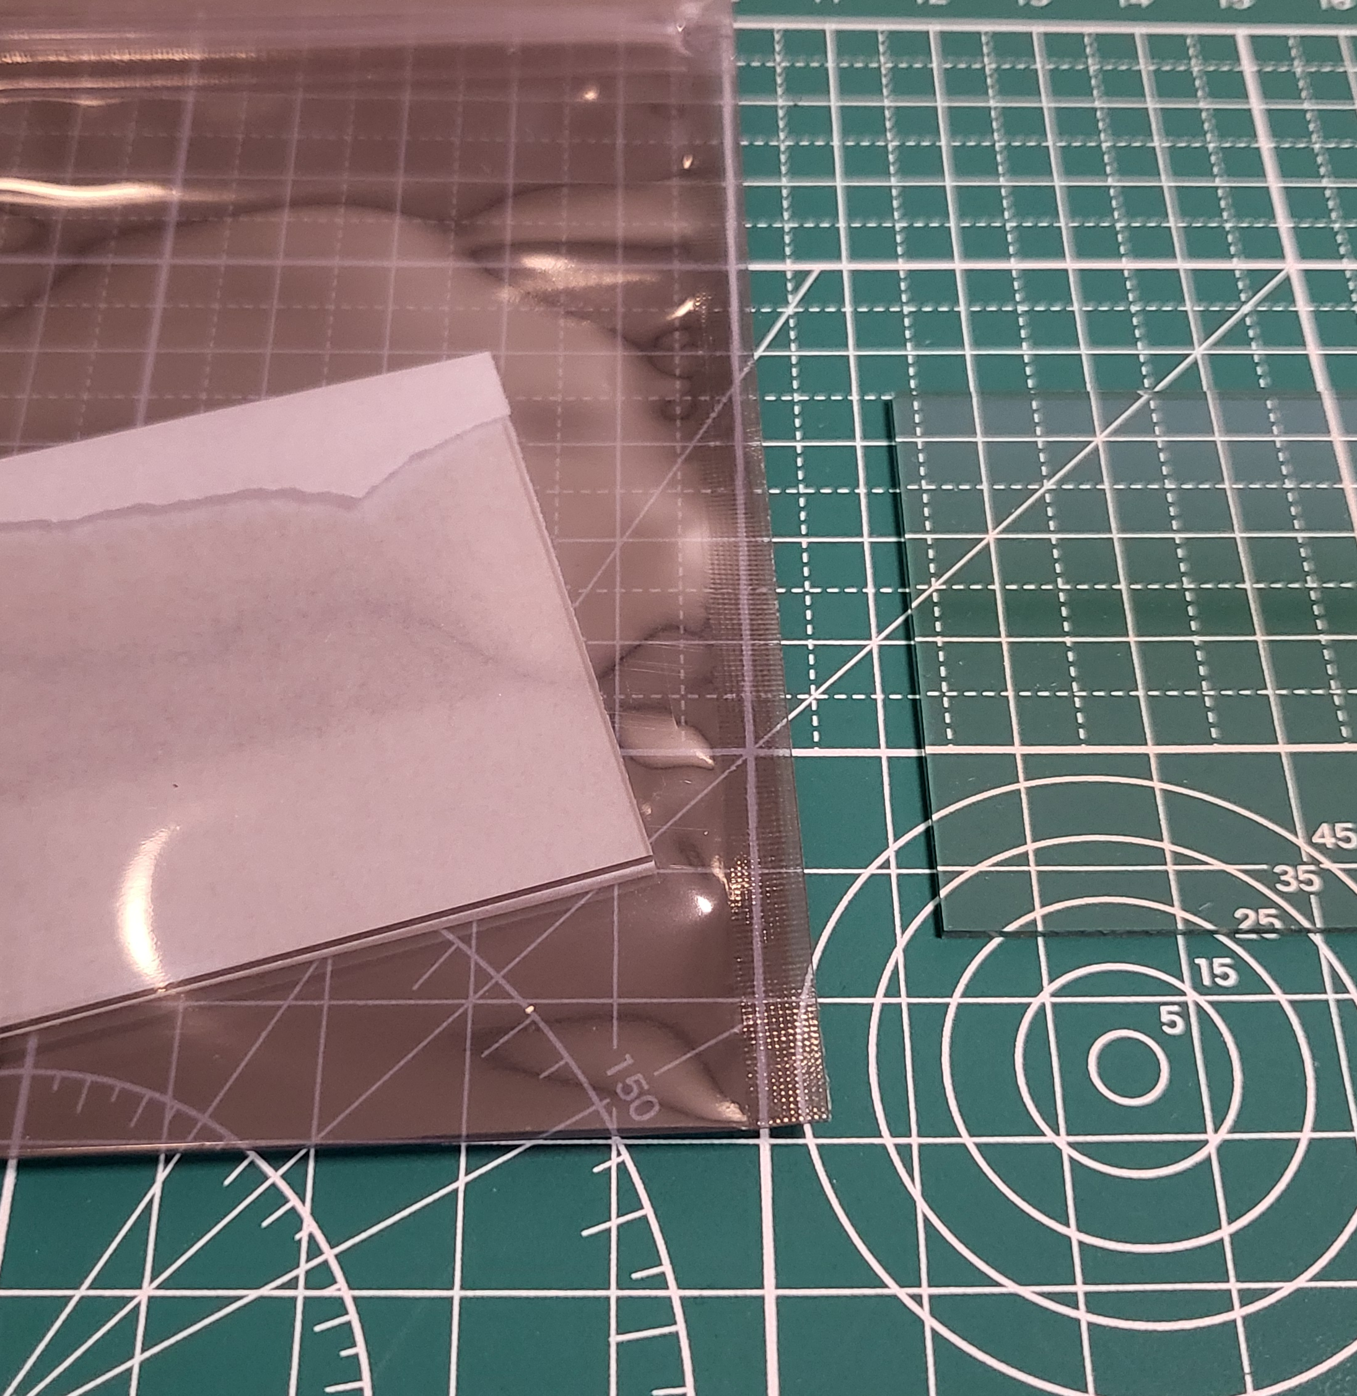
導電性ガラス
テスター
使い終わったらOFFにする
ここに合わせる！
導通面の確認
  テスターのダイヤルを赤丸の「サイレン」みたいなところに合わせる
  テスターで電気が流れている面
    音が鳴る面

Slide 20
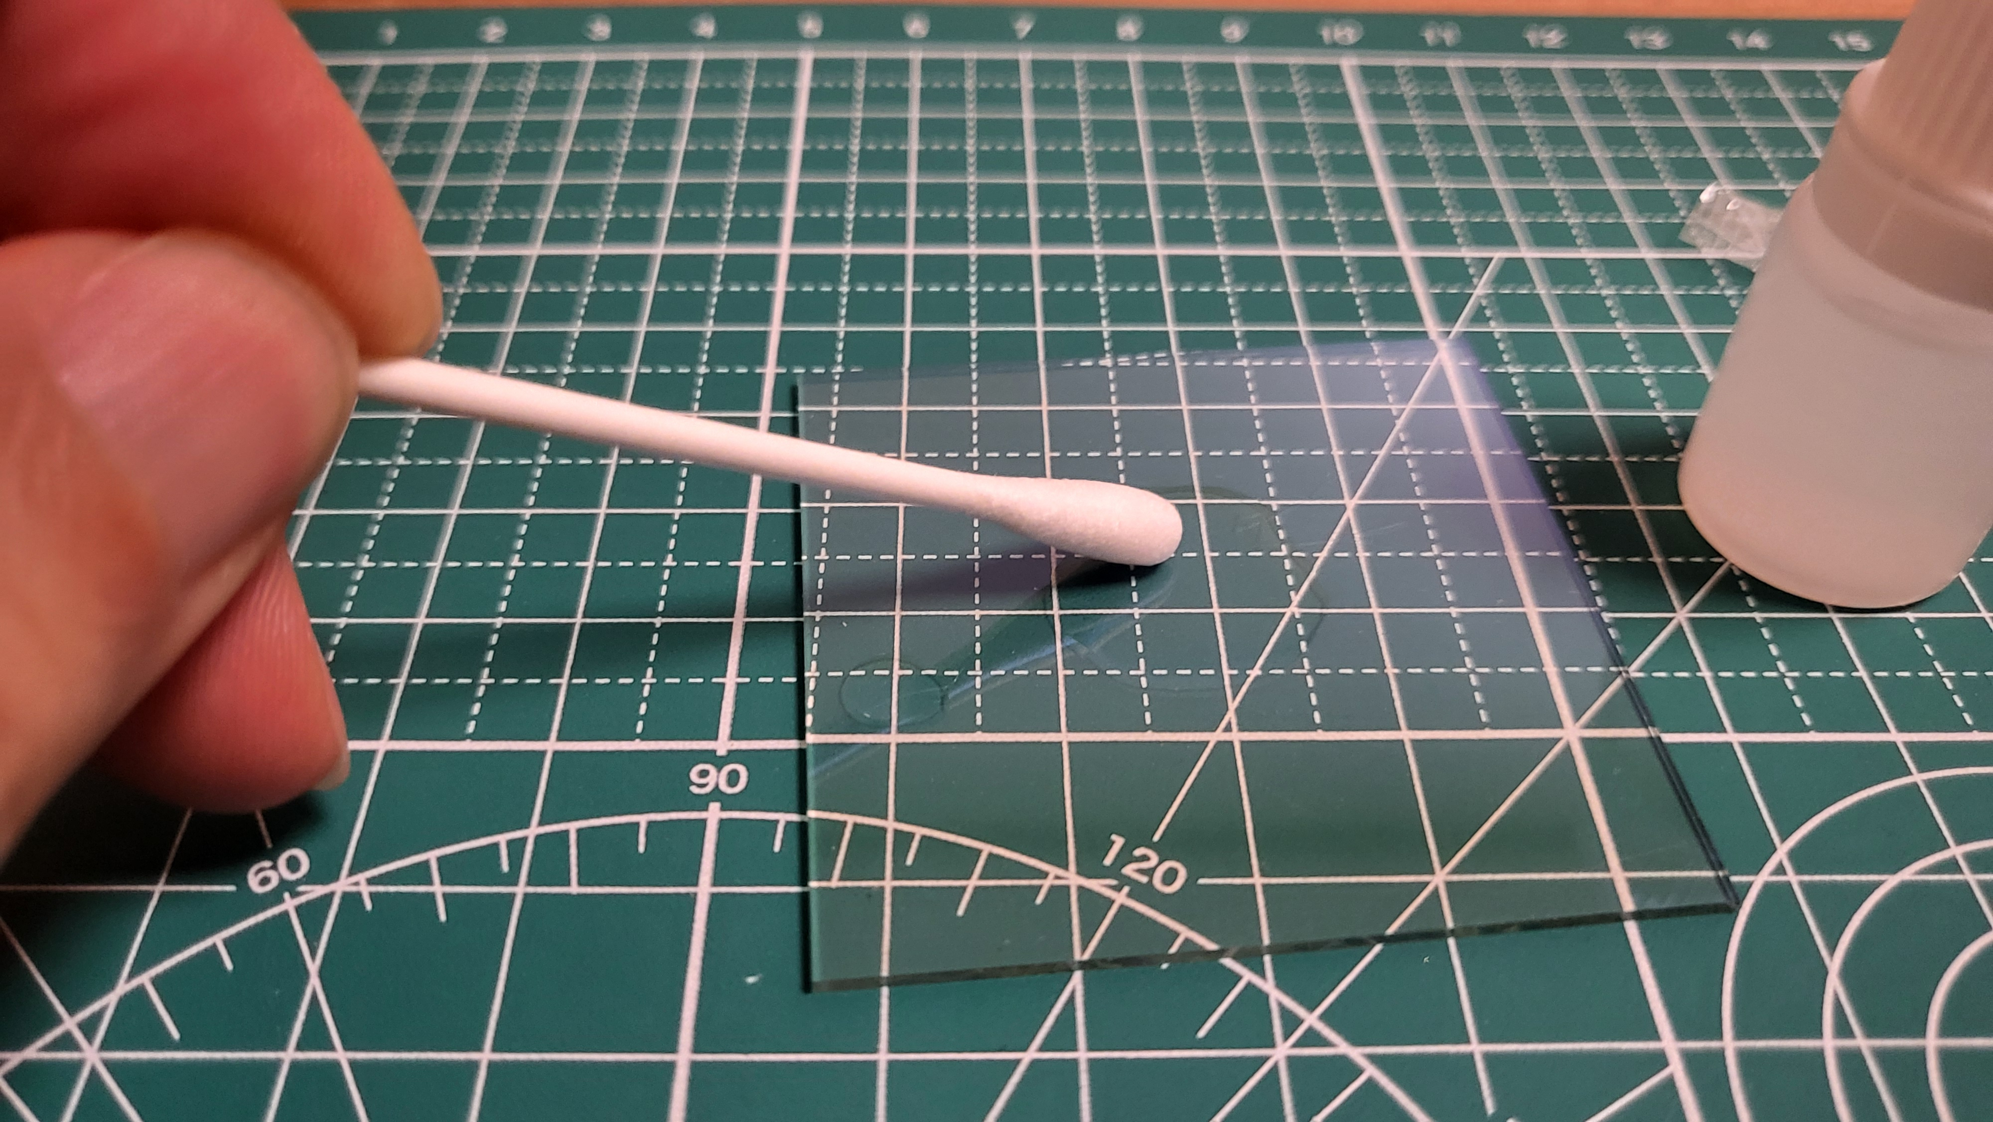
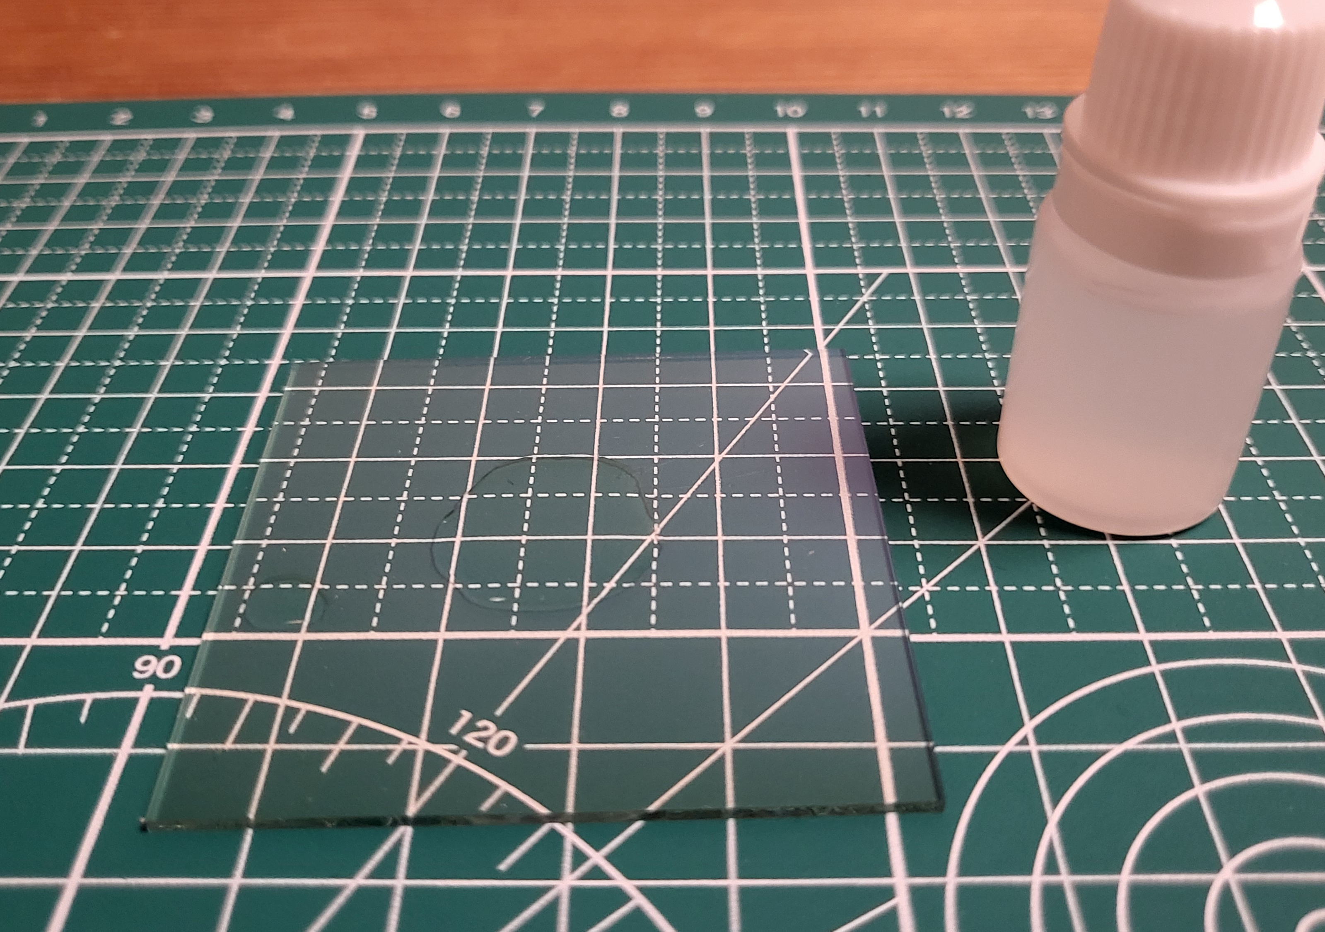
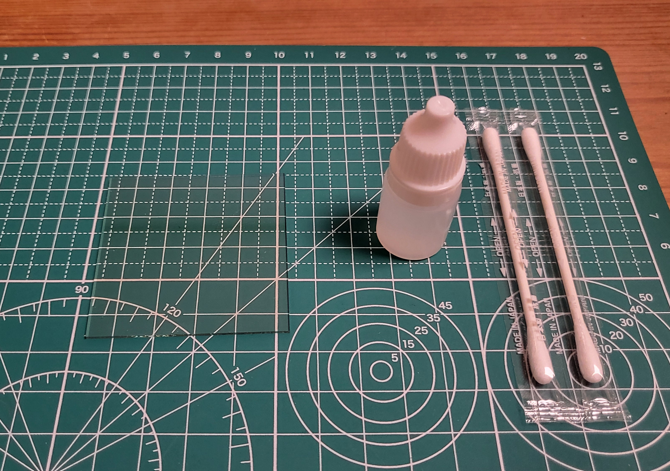
洗浄
無水エタノールを数滴たらして、綿棒かティッシュで軽く拭く
  導通面だけでOK
導電性ガラス清掃
＆食紅溶解用
無水エタノール
（ラベルなし）

Slide 21
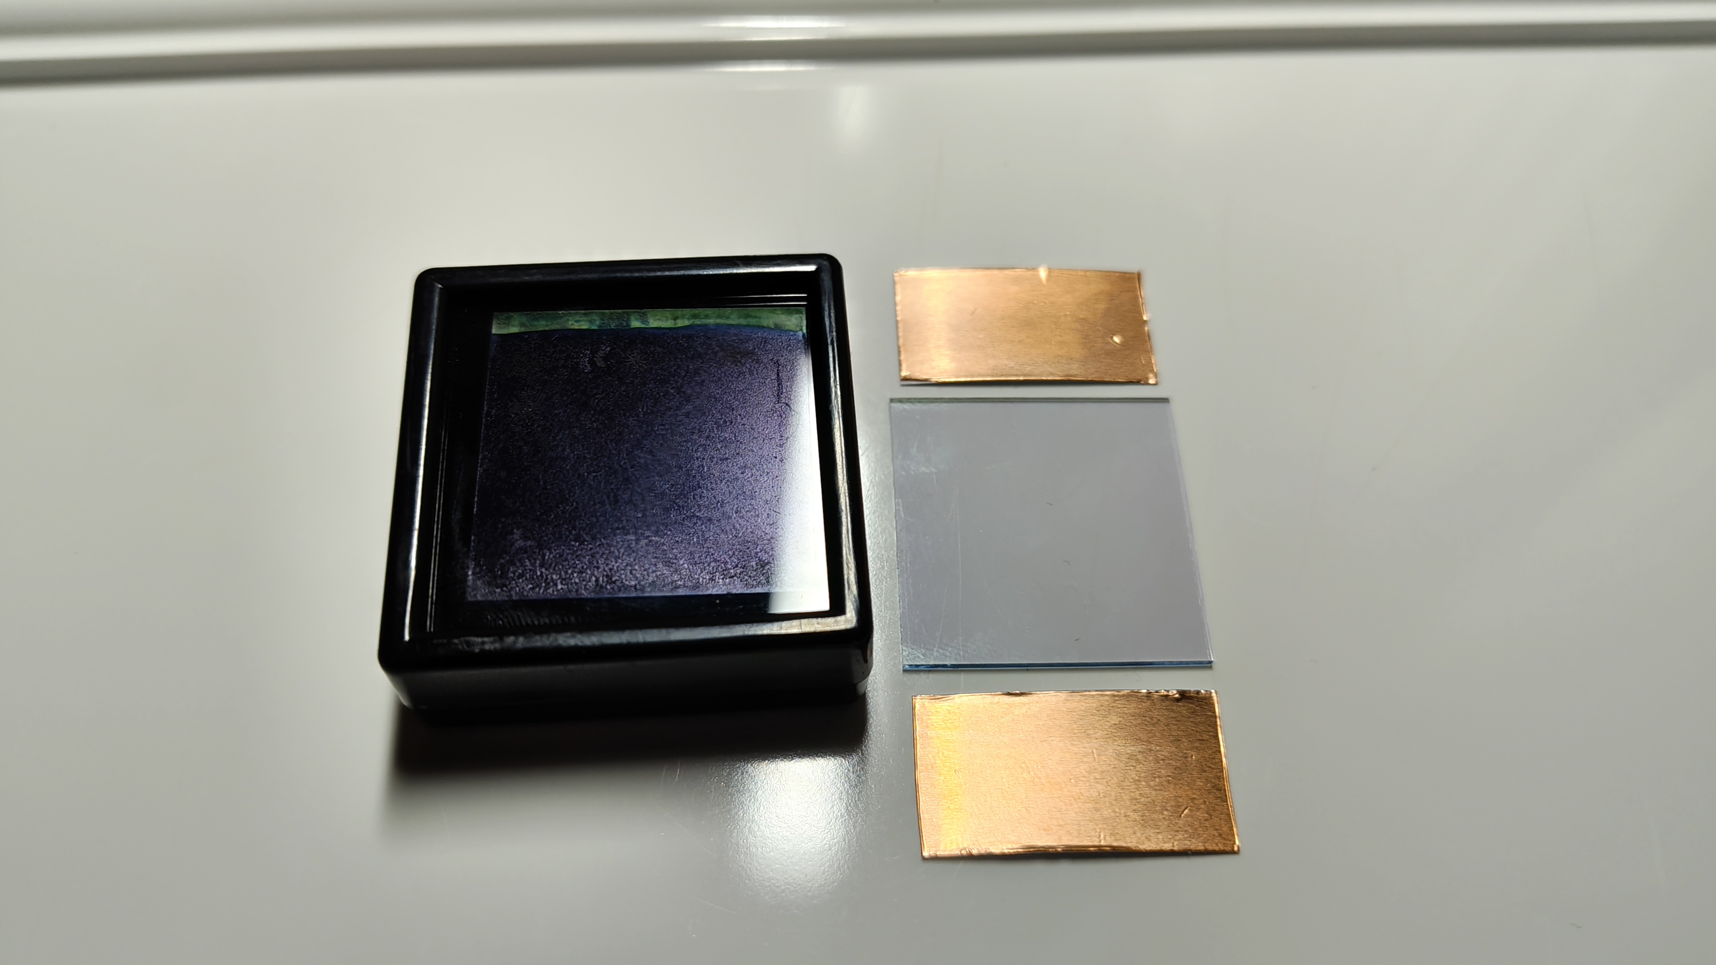
電極用銅テープ
プルシアンブルー
ガラス
導電性ガラス

Slide 22
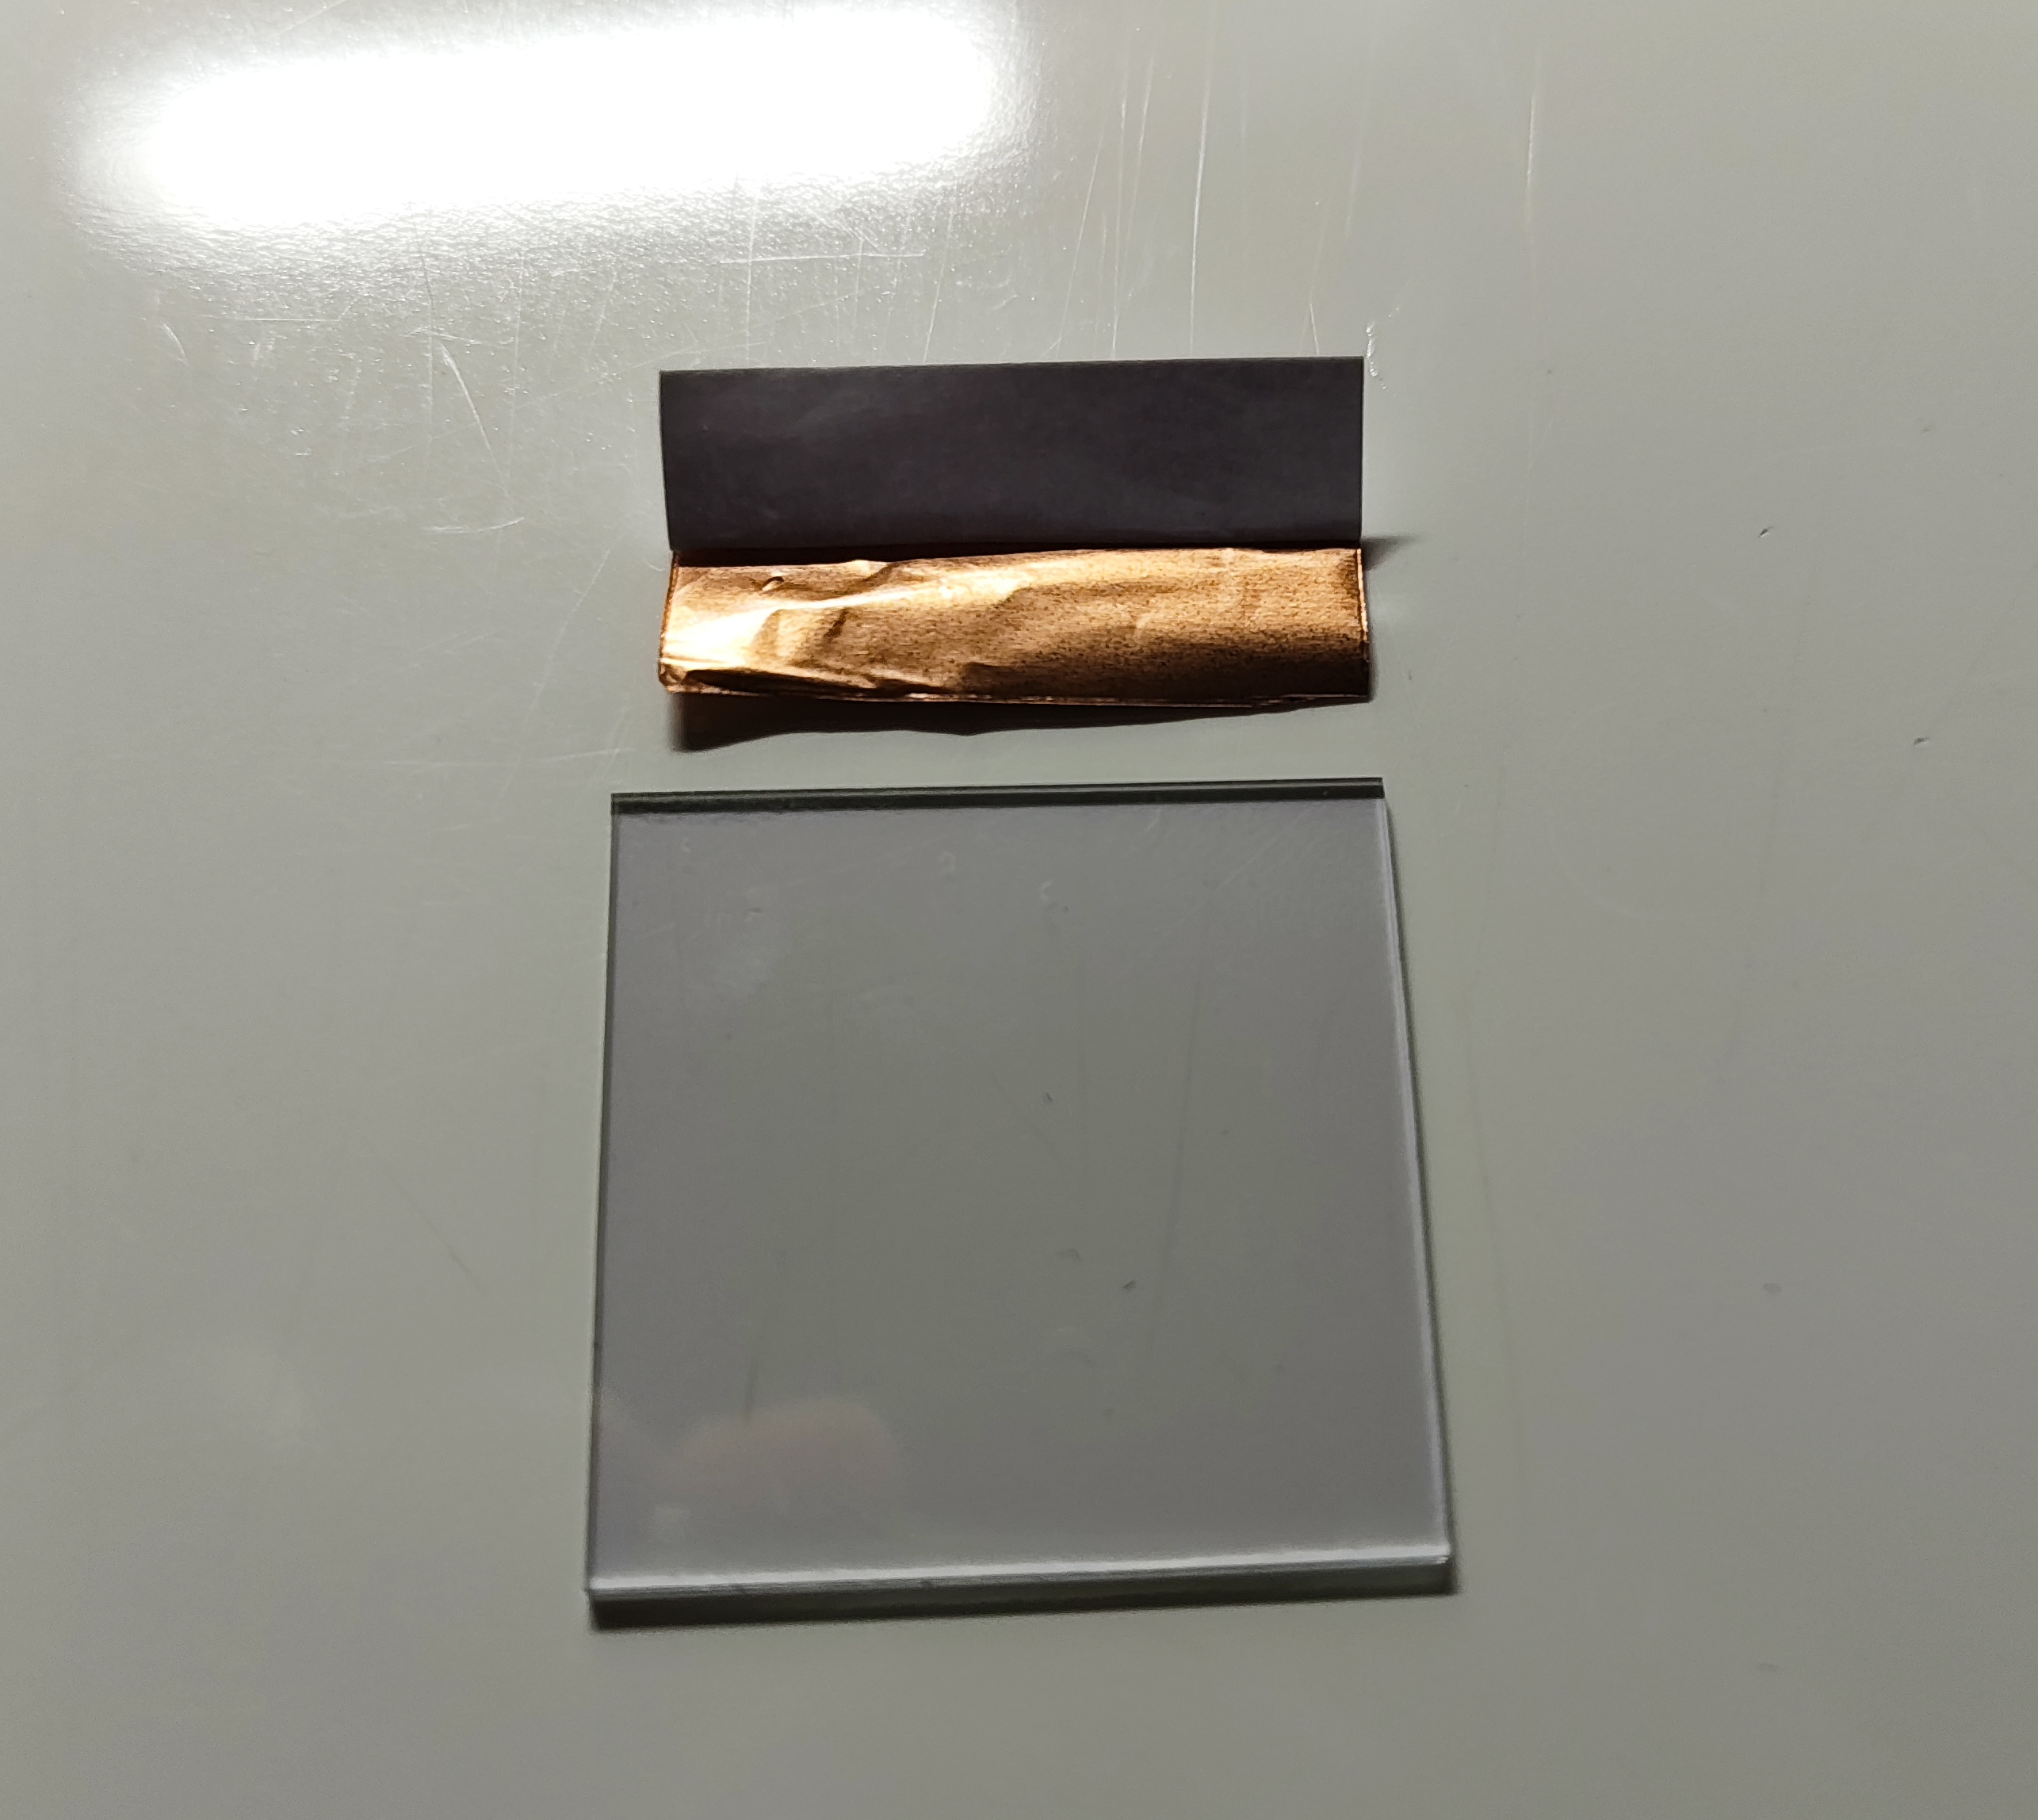
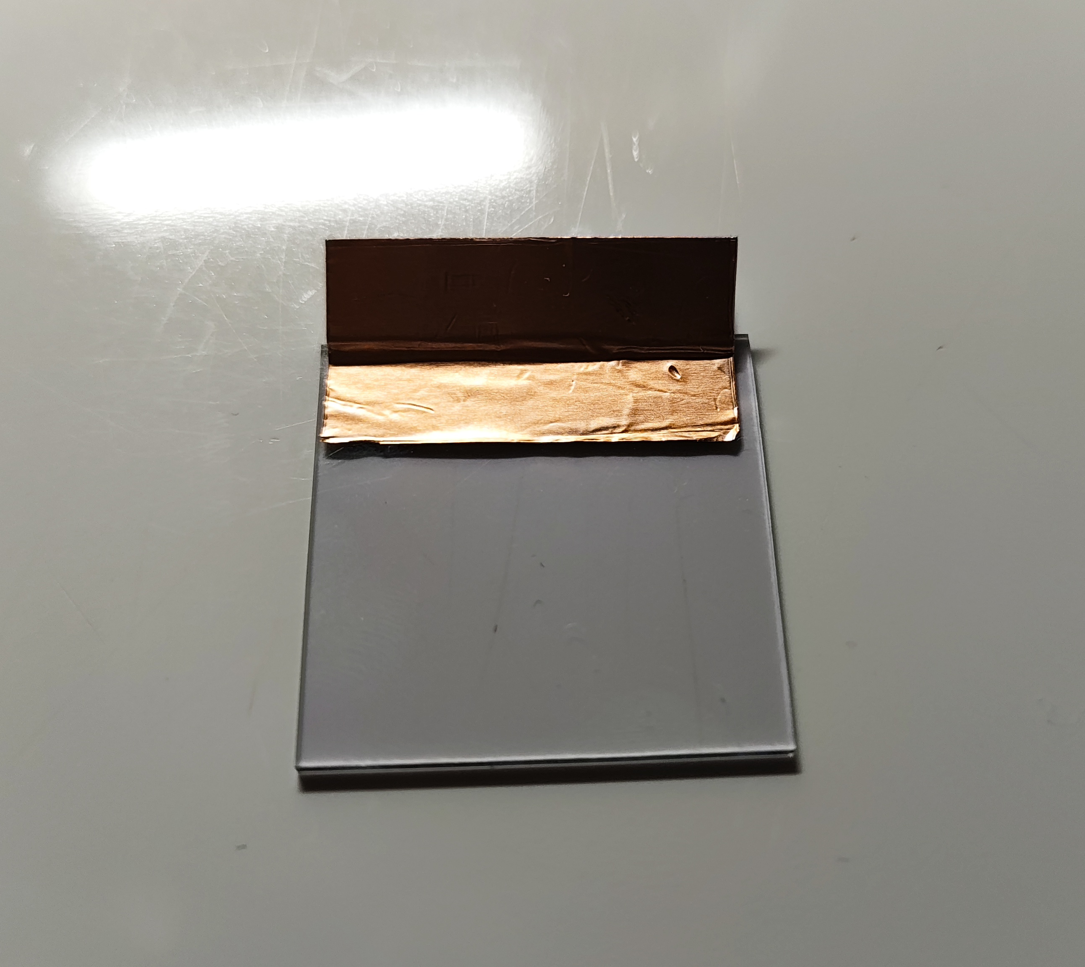
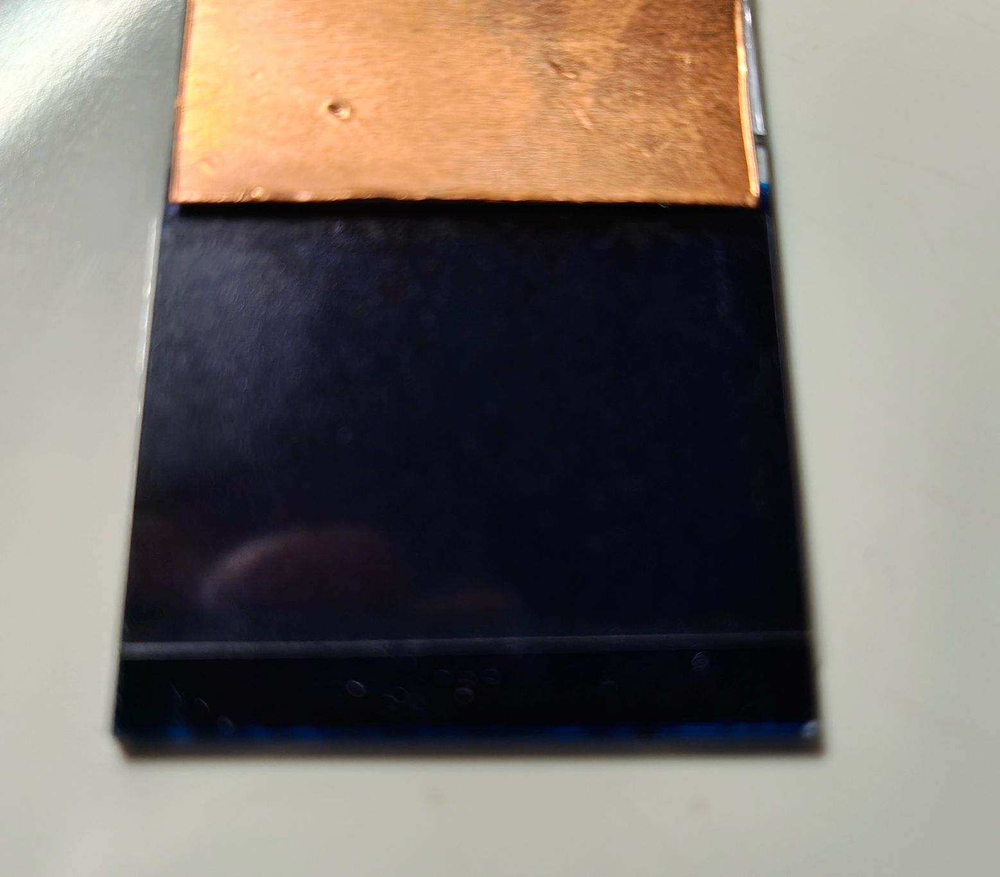
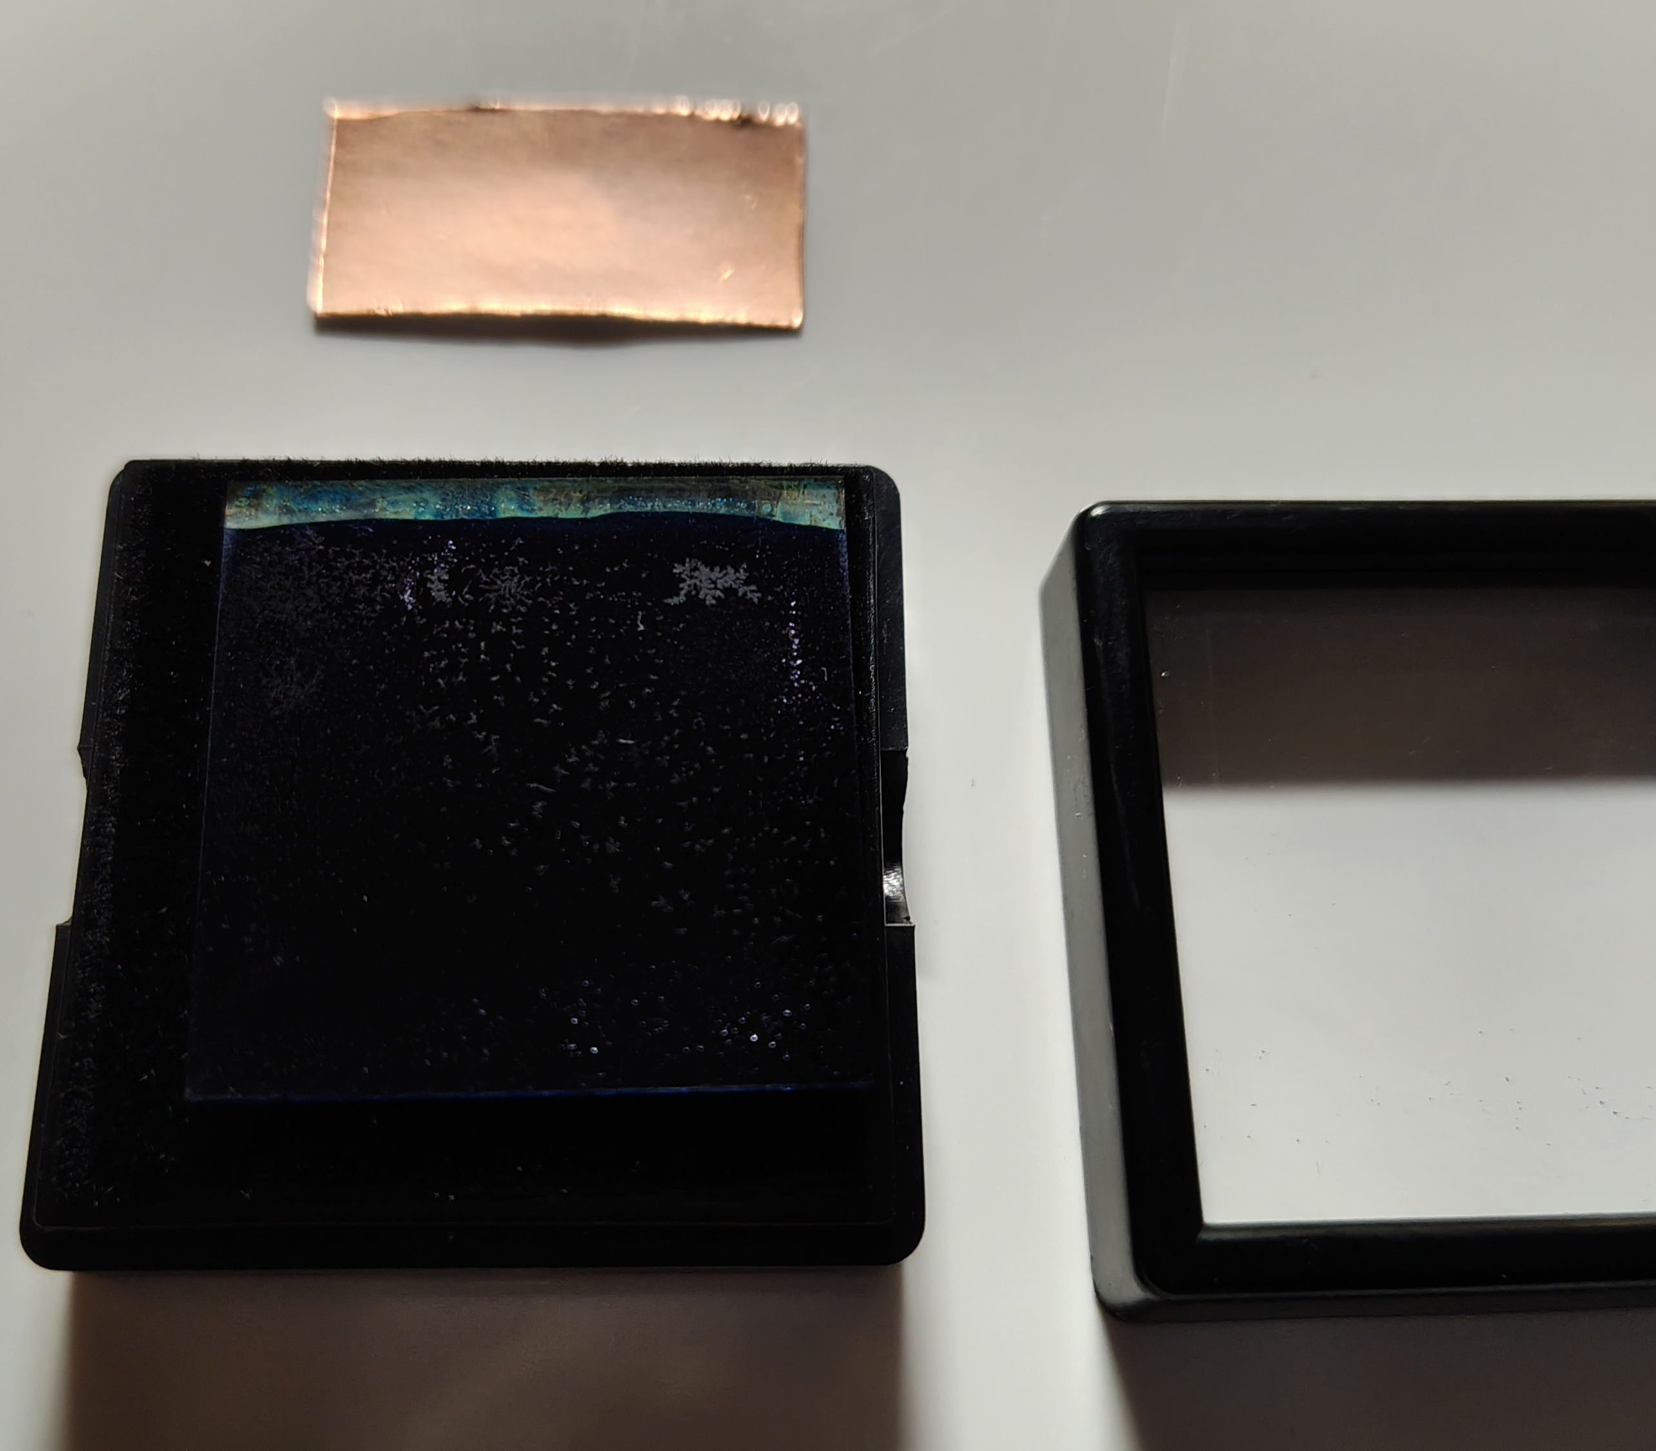
電極を貼り付ける
銅テープを横長に半分だけ剥がす
ガラスの上部「5mm」くらいの部分に貼る
  導通面に貼ること！
  ITOガラスとプルシアンブルーガラスの両方とも！
電極用銅テープ
導通面の上部5mm

Slide 23
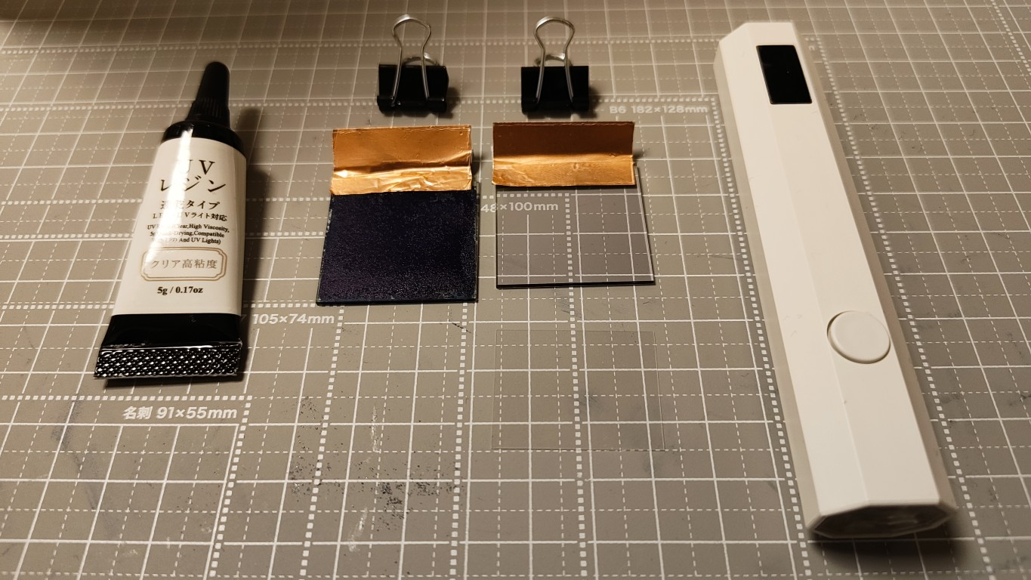
押さえ用クリップ
電解液閉込め用
レジン
レジン硬化用
UVライト
導電性ガラス
プルシアンブルー
ガラス
OHPフィルム
（見えにくいので注意！）

Slide 24
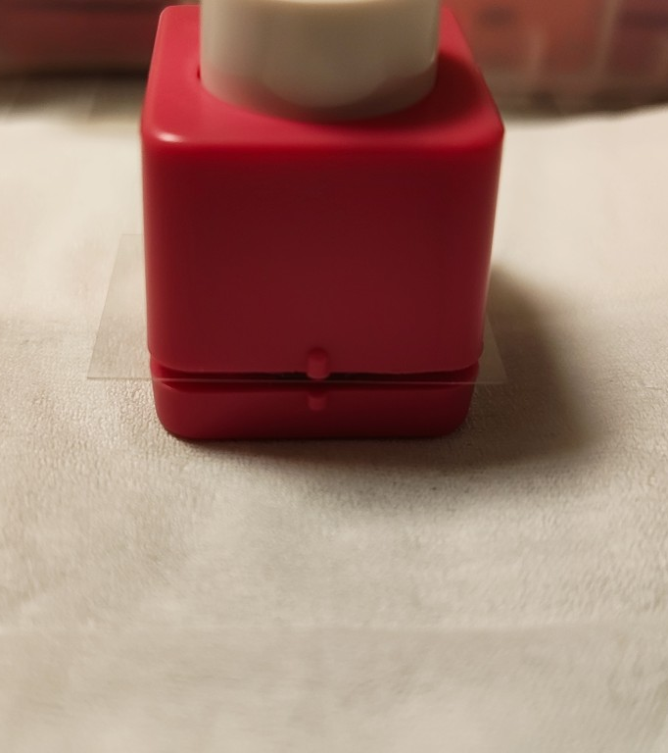
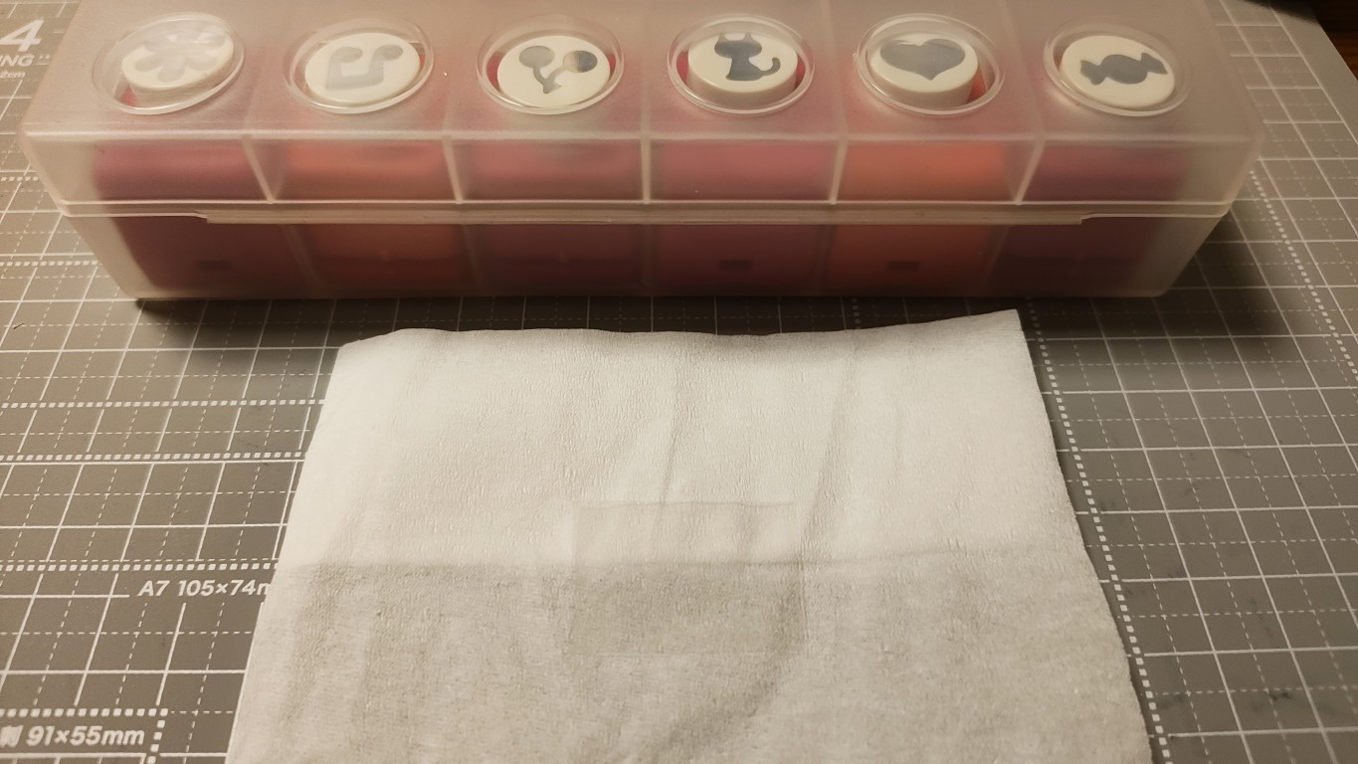
窓の作成：窓を開ける
中央付近をパンチする
  一番奥まで差し込むこと
柄は好きな物を選んで良い
  2つくらいまではパンチ可能
OHPフィルムは見えにくいので注意
  ティッシュの上などに置くと見やすい
一番奥まで差し込む！
好きな型を選ぶ

Slide 25
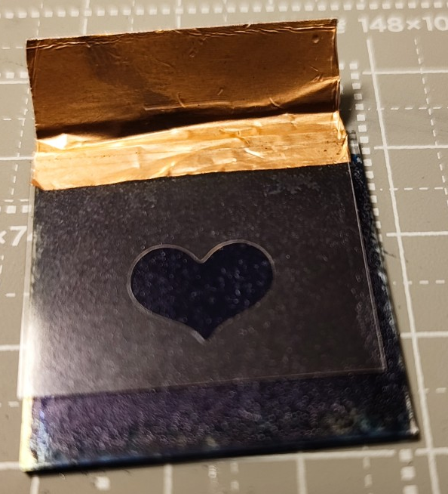
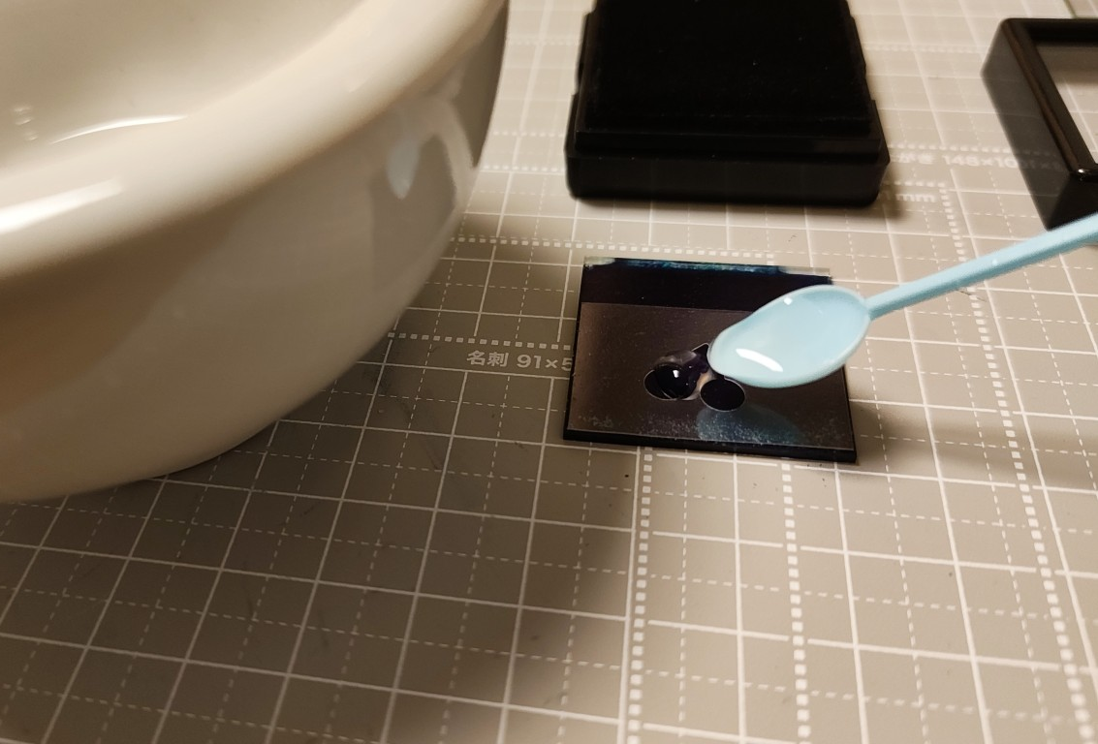
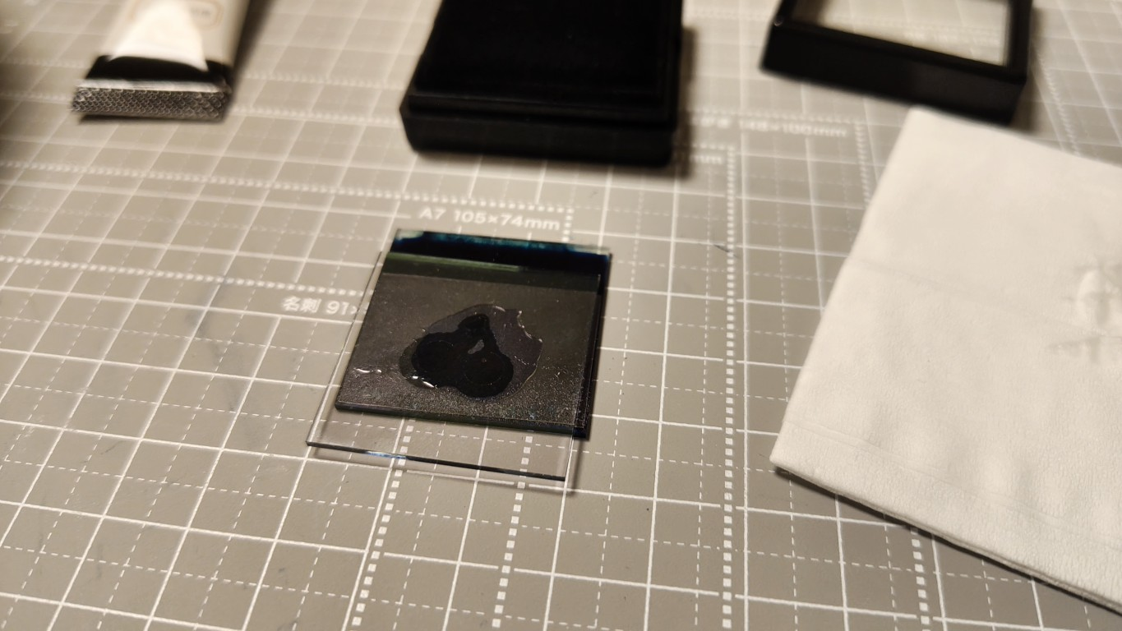
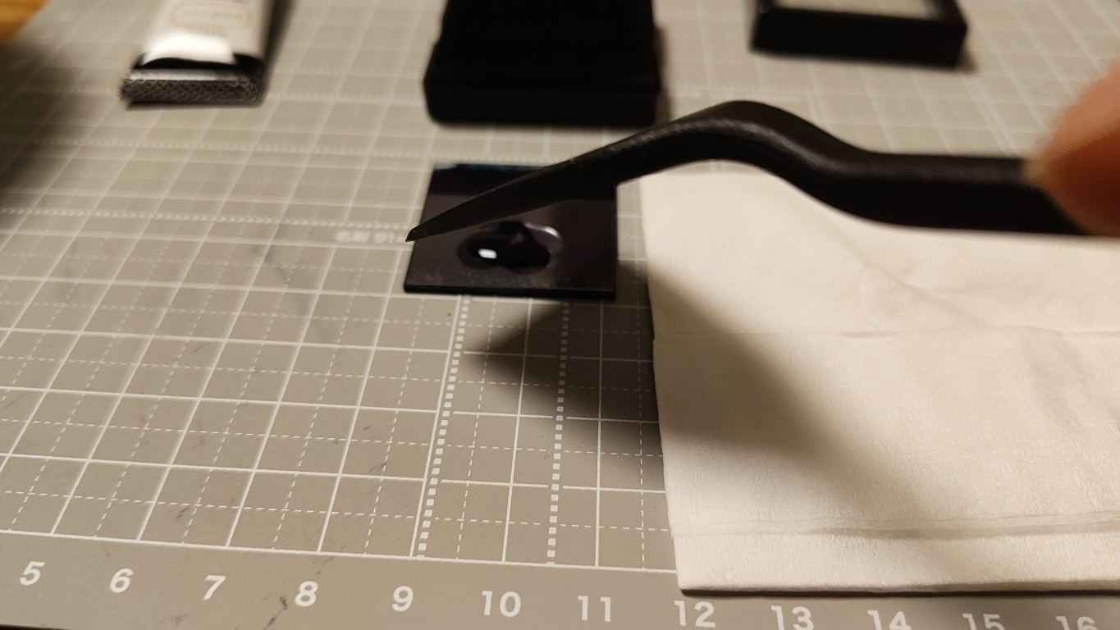
窓の作成：
電解質ゲルの塗布
銅テープギリギリのところ
導通面同士で挟む
OHPフィルムをプルシアンブルーガラスの銅テープに合わせて載せる
  多少ずれていても大丈夫！
パンチ部分に電解質ゲルを塗布する
  ヘラで量を調整する
ITOガラスの導通面で挟む
  電解質ゲルが多いと滲む
  電解質ゲルが少ないと接触しないため動作しないので注意
ITOガラスで挟むと滲む

Slide 26
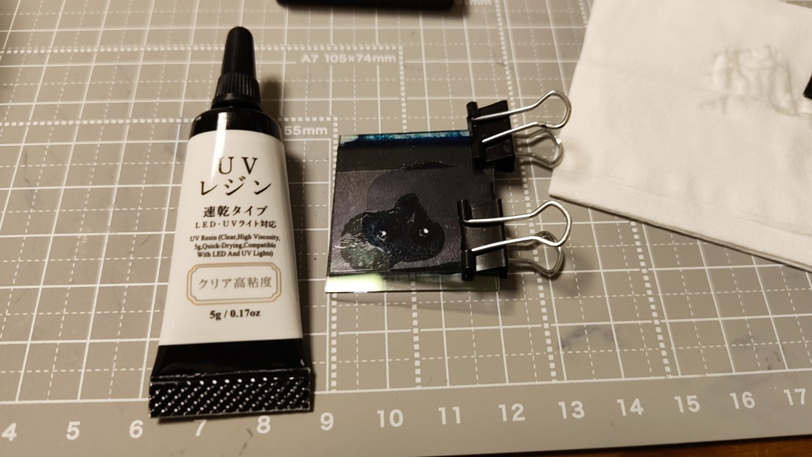





窓の作成：封入
２箇所挟む
UVライト照射
10秒くらいで十分
ガラスの交差面に
塗布する
ガラスの交差面に
塗布する
足にして立てる
側面に塗布する
4方をレジンで埋めて、封入する
  電解質ゲルの蒸発を防ぐため

Slide 27
電子窓にする

Slide 28

組み立て：
銅テープを基板に貼る
ここに貼る
ここの裏側に貼る
基板の銀色の部分へ、銅テープを貼り付ける
  ＋は表側の上部
  ーは裏側の中央部
ここの裏側に貼る

Slide 29


動かす！：ボタンを押す
スイッチを切り替えて、ボタンを押す
  ボタンは5秒くらい押す
    それ以上押すと反応しすぎて黒ずむので注意
青化と透明化の
切り替えスイッチ
青化と透明化の
切り替えスイッチ
オンボタン
5秒くらい押す

